Slide 1
การบริหารงบสร้างเสริมสุขภาพและป้องกันโรค
ในส่วนค่าบริการสร้างเสริมสุขภาพและป้องกันโรคจ่ายตามรายการบริการ
กรณี Fee schedule ปีงบประมาณ 2562
สำนักงานหลักประกันสุขภาพแห่งชาติ

Slide 2
แนวทางการบริหารจัดการค่าบริการสร้างเสริมสุขภาพและป้องกันโรค ปี 2562
ตามเป้าหมายประชากรที่ได้รับงบประมาณ โดยใช้
จำนวนประชากรไทย ณ 1 เมษายน 2561 เป็น
ตัวแทนในการจัดสรร
งบ P&P
(318.98 บาท x ปชก. ทุกสิทธิ 65.700 ล้านคน)
• ได้รับ 431.43 บาทต่อหัว
• UC pop 48.575 ล้านคน
• Thai pop 65.700 ล้านคน
(ก) Central
Procurement
& NPP (29.64 บาท/คน)
(ข) P&P Area based
(ไม่เกิน 4 บาท/คน)
(ค) P&P basic services
(ไม่น้อยกว่า
231.34 บาท/คน)
(ง) จ่ายตามเกณฑ์
คุณภาพผลงานบริการ
(9 บาท/คน)
(จ) P&P ในชุมชน
(45 บาท/คน)
Central Procurement (วัคซีน)
NPP ได้แก่ สมุดบันทึกสุขภาพ และการบริการติดตามเด็กที่ผลการตรวจยืนยัน TSH ผิดปกติ
บริหาร Global budget ระดับเขต ตามจำนวนประชากรไทย ให้เป็นค่าบริการ
ที่ต้องการเร่งรัดการเข้าถึงบริการตามนโยบายหรือแก้ไขปัญหาพื้นที่ระดับเขต/จังหวัดตามความจำเป็นทางสุขภาพ
ให้คำนึงถึงการเข้าถึงบริการของประชาชนสิทธิหลักประกันสุขภาพต่างๆ ที่ยังเข้าไม่ถึงบริการ
จำนวน 188.12 บาทต่อคน จ่ายแบบเหมาจ่ายให้หน่วยบริการ โดย
1.1 65% เหมาจ่ายต่อหัว
ประชากร โดย Diff.
by age group
1.2 35% เหมาจ่ายตาม
workload เดือน
เม.ย.60 - มี.ค.61
จำนวน 43.22 บาทต่อคนจ่ายแบบ Fee schedule
บริหารแบบ Global budget ระดับเขต
แนวทางบริหาร เป็นไปตามงบ รายการเบิกจ่ายตามเกณฑ์คุณภาพผลงานบริการ
จัดสรรให้กองทุนฯท้องถิ่นที่มีความพร้อมตามจำนวนประชากรไทย และตามประกาศการบริหารกองทุนหลักประกันสุขภาพรับท้องถิ่นหรือพื้นที่ที่จะปรับปรุงใหม่
หากมีเงินเหลือให้ สปสช.จัดสรรเป็นค่าบริการ PPB
PPB จ่ายแบบ Fee Schedule จำนวน 8 รายการ
ตามประกาศคณะกรรมการหลักประกันสุขภาพแห่งชาติ เรื่อง หลักเกณฑ์การดำเนินงานและการบริหารจัดการกองทุนหลักประกันสุขภาพแห่งชาติสำหรับผู้มีสิทธิหลักประกันสุขภาพแห่งชาติ ปีงบประมาณ ๒๕๖๒

Slide 3
วัตถุประสงค์
เป็นการจ่ายชดเชยสำหรับบริการสร้างเสริมสุขภาพและป้องกันโรค ที่ต้องการเร่งรัดการเข้าถึง
บริการเฉพาะของประชาชนทุกสิทธิ ตามรายการบริการ (Fee schedule) จำนวน 8 รายการ
ได้แก่
  1) บริการตรวจคัดกรองมะเร็งปากมดลูก
  2) บริการฝากครรภ์ (ANC)
  3) การป้องกันและควบคุมโรคโลหิตจางธาลัสซีเมียในหญิงตั้งครรภ์
  4) การป้องกันและควบคุมกลุ่มอาการดาวน์ในหญิงตั้งครรภ์
  5) การป้องกันและควบคุมภาวะพร่องฮอร์โมนไทรอยด์ในเด็กแรกเกิด (TSH)
  6) บริการคุมกำเนิดกึ่งถาวร (ใส่ห่วงอนามัย/ฝังยาคุมกำเนิด) ในหญิงอายุน้อยกว่า 20 ปี
  7) บริการป้องกันการยุติการตั้งครรภ์ที่ไม่ปลอดภัย
  8) บริการคุมกำเนิดกึ่งถาวร (ใส่ห่วงอนามัย/ฝังยาคุมกำเนิด) ในหญิงอายุ 20 ปีขึ้นไป
  กรณีหลังยุติการตั้งครรภ์

Slide 4
1.บริการตรวจคัดกรองมะเร็งปากมดลูก

Slide 5
บริการตรวจคัดกรองมะเร็งปากมดลูก
วัตถุประสงค์
  1. เพื่อเพิ่มการเข้าถึงการตรวจคัดกรองมะเร็งปากมดลูก
  2. เพื่อตรวจพบและรักษาผู้ที่เป็น early pre cancer ของ CA cervix ในระยะเริ่มแรก
  กลุ่มเป้าหมาย
  หญิงไทย อายุ 30 – < 60 ปีทุกสิทธิ มิสิทธิรับบริการตรวจคัดกรอง 1 ครั้ง ทุกๆ 5 ปี
  รายการบริการ
    1. ตรวจคัดกรอง ด้วยวิธี Pap smear หรือ VIA
    อัตราจ่าย ครั้งละ 250 บาท
  2. ตรวจยืนยันด้วย Colposcopy รวม Biopsy หรือ LEEP และการตรวจพยาธิวิทยา กรณีที่ผลการตรวจ Pap
  smear ผิดปกติ
    อัตราจ่าย เหมาจ่าย 900 บาท
หน่วยให้บริการ
- หน่วยบริการในระบบหลักประกันสุขภาพแห่งชาติ ทั้งภาครัฐและเอกชน

Slide 6
การส่งข้อมูลเพื่อขอรับค่าใช้จ่ายบริการตรวจคัดกรองมะเร็งปากมดลูก
การตรวจคัดกรองด้วย วิธี Pap Smear หรือ VIA
1.1 หน่วยบริการสังกัดสำนักงานปลัดกระทรวงสาธารณสุข: ส่งข้อมูลตามแฟ้มฐานข้อมูลโครงสร้างฐานข้อมูลด้านการแพทย์และสุขภาพ (43 แฟ้ม)
1.2 หน่วยบริการนอกสังกัดสำนักงานปลัดกระทรวงสาธารณสุข: ส่งข้อมูลผ่านระบบ E-Claim สปสช.
การตรวจยืนยันด้วย Colposcopy รวม Biopsy/LEEP และการตรวจพยาธิวิทยา
หน่วยบริการทุกแห่ง: ส่งข้อมูลผ่านระบบ E-Claim สปสช.
หมายเหตุ หน่วยบริการในพื้นที่เขต 13 กทม. ใช้ BPPDS* (Bangkok Promotion & Prevention Database System)

Slide 7
1.1 หน่วยบริการสังกัดสำนักงานปลัดกระทรวงสาธารณสุข: ส่งข้อมูลตามแฟ้มฐานข้อมูลโครงสร้างฐานข้อมูลด้านการแพทย์และสุขภาพ (43 แฟ้ม)
แฟ้มที่ใช้ในการประมวลผล: การตรวจคัดกรองมะเร็งปากมดลูก วิธี Pap Smear หรือ VIA
1. แฟ้ม (1) : PERSON
2. แฟ้ม (15) : DIAGNOSIS_OPD
3. แฟ้ม (41) : SPECIAL PP

Slide 8
ข้อมูล แฟ้ม (1): PERSON
NO | CAPTION | NAME | TYPE | WIDTH | NOT NULL | ตรวจสอบ
1 | รหัสสถานบริการ | HOSPCODE | C | 8 | Y | ✓
2 | เลขที่บัตรประชาชน | CID | C | 13 | Y | ✓
3 | ทะเบียนบุคคล | PID | C | 15 | Y
4 | รหัสบ้าน | HID | C | 14
5 | คำนำหน้า | PRENAME | C | 3 | Y
6 | ชื่อ | NAME | C | 50 | Y
7 | นามสกุล | LNAME | C | 50 | Y
8 | เลขที่ผู้ป่วยนอก | HN | C | 15
9 | เพศ | SEX | C | 1 | Y | ✓
10 | วันเกิด | BIRTH | C | 8 | Y | ✓

Slide 9
ข้อมูล แฟ้ม (1): PERSON (ต่อ)
NO | CAPTION | NAME | TYPE | WIDTH | NOT NULL | ตรวจสอบ
11 | สถานะสมรส | MATATUS | C | 1
12 | อาชีพ(รหัสเก่า) | OCCUPATION_OLD | C | 4
13 | อาชีพ(รหัสใหม่) | OCCUPATION_NEW | C | 4
14 | เชื้อชาติ | RACE | C | 3
15 | สัญชาติ | NATION | C | 3 | Y | ✓
16 | ศาสนา | RELIGION | C | 2
17 | ระดับการศึกษา | EDUCATION | C | 2
18 | สถานะในครอบครัว | FSTATUS | C | 1
19 | รหัส CID บิดา | FATHER | C | 13
20 | รหัส CID มารดา | MOTHER | C | 13

Slide 10
ข้อมูล แฟ้ม (1): PERSON (ต่อ)
NO | CAPTION | NAME | TYPE | WIDTH | NOT NULL | ตรวจสอบ
21 | รหัส CID คู่สมรส | COUPLE | C | 13
22 | สถานะในชุมชน | VSTATUS | C | 1
23 | วันที่ย้ายเข้ามาเขตพื้นที่รับผิดชอบ | MOVEIN | C | 8
24 | สถานะ/สาเหตุการจำหน่าย | DISCHARGE | C | 1
25 | วันที่จำหน่าย | DDISCHARGE | C | 8
26 | หมู่เลือด | ABOGROUP | C | 1
27 | หมู่เลือด RH | RHGROUP | C | 1
28 | รหัสความเป็นคนต่างด้าว | LABOR | C | 2
29 | เลขที่ passport | PASSPORT | C | 8
30 | สถานะบุคคล | TYPEAREA | C | 1 | Y

Slide 11
ข้อมูล แฟ้ม (1): PERSON (ต่อ)
NO | CAPTION | NAME | TYPE | WIDTH | NOT NULL | ตรวจสอบ
31 | วันเดือนปีที่ปรับปรุงข้อมูล | D_UPDATE | C | 14 | Y
32 | เบอร์โทรศัพท์ | TELEPHONE | C | 15
33 | เบอร์โทรศัพท์มือถือ | MOBILE | C | 15

Slide 12
ข้อมูล แฟ้ม (15) : DIAGNOSIS_OPD
NO | CAPTION | NAME | TYPE | WIDTH | NOT NULL | ตรวจสอบ
1 | รหัสสถานบริการ | HOSPCODE | C | 5 | Y | ✓
2 | ทะเบียนบุคคล | PID | C | 15 | Y
3 | ลำดับที่ | SEQ | C | 16
4 | วันที่ให้บริการ | DATE_SERV | D | 8 | Y | ✓
5 | ประเภทการวินิจฉัย | DIAGTYPE | C | 1 | Y | *PRINCIPLE DX
6 | รหัสโรคที่วินิจฉัย | DIAGCODE | C | 6 | Y | *Z 01.4 Z 12.4
7 | แผนกที่รับบริการ | CLINIC | C | 5 | Y
8 | เลขที่ผู้ให้บริการ | PROVIDER | C | 15
9 | วัน เดือน ปี ที่ปรับปรุง | D_UPDATE | DT | 14 | Y
10 | เลขที่บัตรประชาชน | CID | C | 13 |  | ✓
*หมายเหตุ กรณีที่แพทย์ให้การวินิจฉัยโรค

Slide 13
ข้อมูล แฟ้ม (41) : SPECIALPP
NO | CAPTION | NAME | TYPE | WIDTH | NOT NULL | ตรวจสอบ
1 | รหัสสถานบริการ | HOSPCODE | C | 5 | Y | ✓
2 | ทะเบียนบุคคล | PID | C | 15 | Y
3 | ลำดับที่ | SEQ | C | 16
4 | วันที่ให้บริการ | DATE_SERV | D | 8 | Y | ✓
5 | บริการใน-นอกสถานบริการ | SERVPLACE | C | 1 | Y
6 | รหัสบริการส่งเสริมป้องกันเฉพาะ | PPSPECIAL | C | 1 | Y | ✓
7 | สถานที่รับบริการ | PPPLACE | C | 5 |  | ✓
8 | เลขที่ผู้ให้บริการ | PROVIDER | C | 15
9 | วัน เดือน ปี ที่ปรับปรุง | D_UPDATE | DT | 14 | Y
10 | เลขที่บัตรประชาชน | CID | C | 13 |  | ✓

Slide 14
รหัสบริการส่งเสริมป้องกันเฉพาะ
การคัดกรองความเสี่ยง/โรคมะเร็งปากมดลูก: 1B004
วิธีการตรวจ | รหัสการตรวจ | รหัสผลการตรวจ
 |  | ปกติ | ผิดปกติ
1. วิธี Pap Smear | 1B0044 (ยังไม่ทราบผล) | 1B30 (ผลปกติ) | 1B40 (ผลผิดปกติ)
2. วิธี VIA | 1B0043 (ไม่ระบุผลการตรวจ) | 1B0040 (ได้ผลลบ) | 1B0041 (ได้ผลบวก ไม่ให้การรักษา)
 |  |  | 1B0042 (ได้ผลบวก และให้การรักษา)
 |  |  | 1B0045 (ผลตรวจเป็นมะเร็งปากมดลูก)

Slide 15
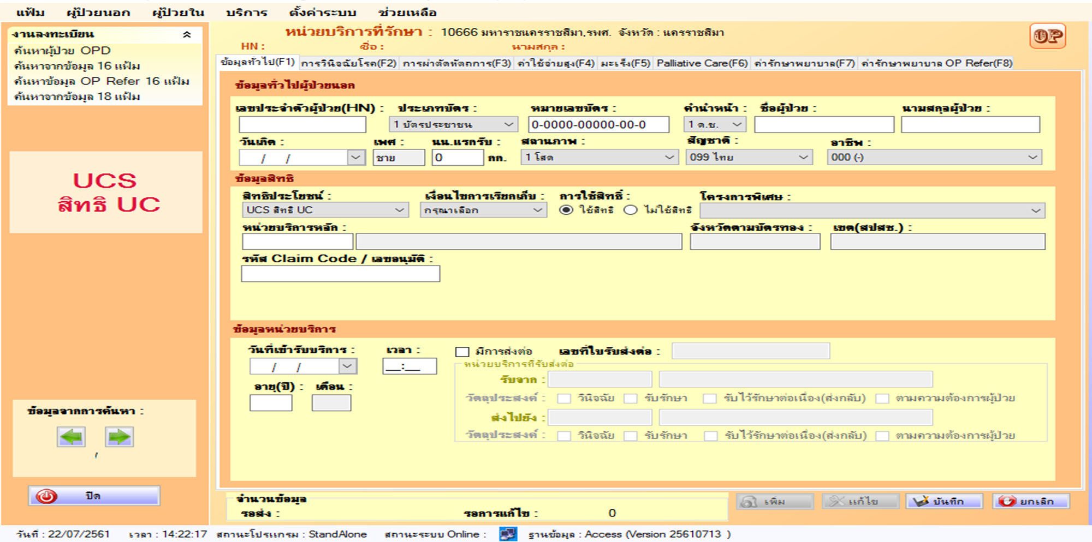
1.2 หน่วยบริการนอกสังกัดสำนักงานปลัดกระทรวงสาธารณสุข: ส่งข้อมูลผ่านระบบ E-Claim สปสช.
บันทึกข้อมูลในโปรแกรม e-claim offline โดย download ได้จาก
http://eclaim.nhso.go.th/webComponent/main/MainWebAction.do
แล้ว upload เข้าสู่ระบบ E-claim ทั้งนี้ต้องมี Username และ Password
หน้าโปรแกรม e-claim
คลิกเลือก ผู้ป่วยนอก
บันทึกข้อมูลทั่วไป (F1)
บันทึกการวินิจฉัยโรค (F2)
บันทึกการผ่าตัดหัตถการ (F3)
บันทึกค่ารักษาพยาบาล (F7)

Slide 16
1.รายการข้อมูลทั่วไป (F1) - > ข้อมูลทั่วไปผู้ป่วยนอก
รายการ | วิธีการบันทึกข้อมูล
1. เลขประจำตัวผู้ป่วย (HN) | ระบุเป็นตัวเลข
2. ประเภทบัตร | ให้เลือกบัตรประตัวประชาชน
3. หมายเลขบัตร | ระบุตัวเลขบัตรประจำตัวประชาชน 13 หลัก
4. คำนำหน้า | เลือกคำนำหน้า น.ส.,นาง
5. ชื่อผู้ป่วย | ระบุชื่อผู้รับบริการ
6. นามสกุลผู้ป่วย | ระบุนามสกุลของผู้รับบริการ
7. วันเกิด | เลือก วัน เดือน ปี เกิด จากปฏิทิน
8. เพศ | ต้องเป็นเพศหญิง
9. น.น.แรกรับ | บันทึกน้ำหนักของผู้รับบริการ เป็น กิโลกรัม
10. สถานภาพ | เลือกสถานภาพสมรส เช่น โสด สมรส หม้าย แยกกันอยู่

Slide 17
1.รายการข้อมูลทั่วไป (F1) - > ข้อมูลทั่วไปผู้ป่วยนอก (ต่อ)
รายการ | วิธีการบันทึกข้อมูล
11. อาชีพ | เลือกอาชีพของผู้รับบริการ
12. สิทธิประโยชน์ | เลือกสิทธิในการเข้ารับการรักษาของผู้รับบริการ
13. เงื่อนไขการเรียกเก็บ | เลือก normal
14. การใช้สิทธิ | เลือก ใช้สิทธิ
15. หน่วยบริการหลัก | บันทึกเลขรหัสหน่วยบริการที่ให้บริการ

Slide 18
1.รายการข้อมูลทั่วไป (F1) - > ข้อมูลทั่วไปผู้ป่วยนอก - > ข้อมูลหน่วยบริการ
รายการ | วิธีการบันทึกข้อมูล
16. วันที่เข้ารับบริการ | เลือก วัน เดือน ปี เกิด จากปฏิทิน
17. เวลา | บันทึกหรือไม่ต้องบันทึกได้
18. อายุ(ปี) | ระบุอายุของผู้รับบริการตัวเลข 2 หลัก
19. มีการส่งต่อ หากผลการตรวจคัดกรองมะเร็งปากมดลูกผิดปกติขอความร่วมมือในการบันทึก การส่งต่อ เพื่อการรักษา | เลือกมีการส่งต่อ
20. เลขที่ใบรับส่งต่อ | บันทึกหรือไม่ต้องบันทึกได้
21. ส่งไปยัง | ระบุรหัสหน่วยบริการที่ส่งไปรักษาต่อ
22. วัตถุประสงค์ | ให้เลือกวินิจฉัย/รับรักษา
24. บันทึก | กดบันทึก

Slide 19
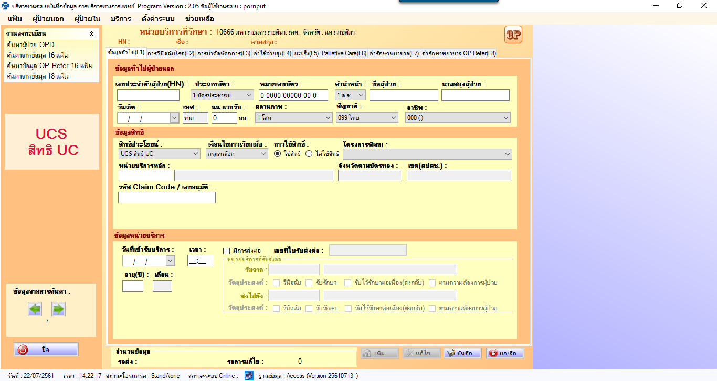
1.การบันทึกข้อมูลทั่วไป (F1) ในโปรแกรม e-claim
บริการเฉพาะ
บันทึกข้อมูลทั่วไป (F1)

Slide 20
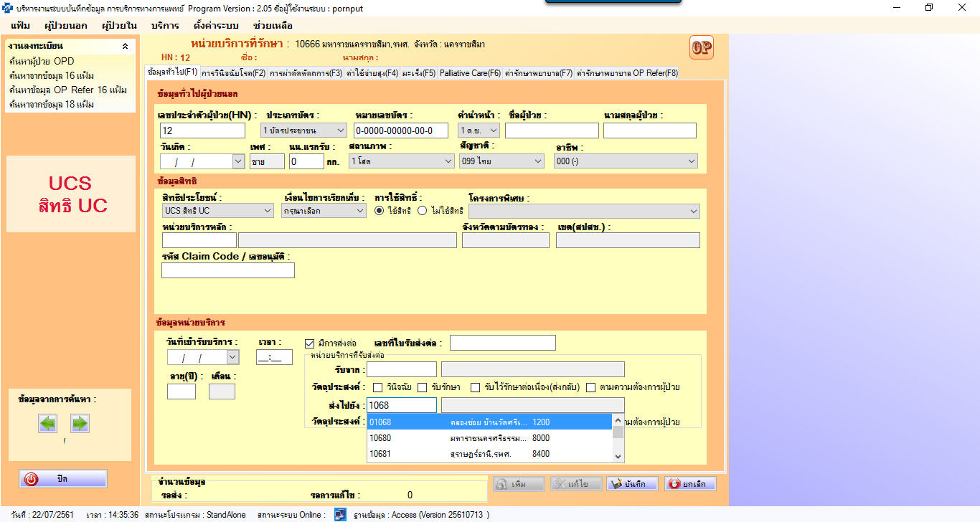
1.การบันทึกข้อมูลทั่วไป (F1) ในโปรแกรม e-claim
บริการเฉพาะ
1
กรณีที่คนไข้ต้องส่งต่อ ระบุ
1. เลือก มีการส่งต่อ
2. ส่งไปยัง เลือกหน่วยบริการ
3. วัตถุประสงค์ เลือกวินิจฉัย/รับรักษา
4. บันทึก
2
3
4

Slide 21
2.รายการข้อมูล การวินิจฉัยโรค (F2)
รายการ | วิธีการบันทึกข้อมูล
9. การวินิจฉัยโรค | เลือกการวินิจฉัยโรค (F2)
 | บันทึก Z 01.4 Gynaecological examination หรือ Z 12.4 Special screening examination for neoplasm of cervix
 | กรณีผลการตรวจผิดปกติ ให้บันทึก
 | C 53* : Malignant neoplasm of cervix uteri หรือ
 | D 06* : Carcinoma in situ of cervix uteri หรือ
 | N 87* : Dysplasia of cervix uteri หรือ
 | R 87.2 ,R 87.3,R 87.6 : Abnormal finding in specimens from female genital organs หรือ
 | R 87.60 : Atypical squamous cells [ASC] (TM) หรือ
 | R 87.61 : Low - grade Squamous intraepithelial lesion (LSIL), ASCUS, AGUS (TM) หรือ
 | R 87.62: High - grade Squamous intraepithelial lesion (HSIL) (TM) หรือ
 | R 87.63: Atypical glandular cells [AGC] (TM) หรือ

Slide 22
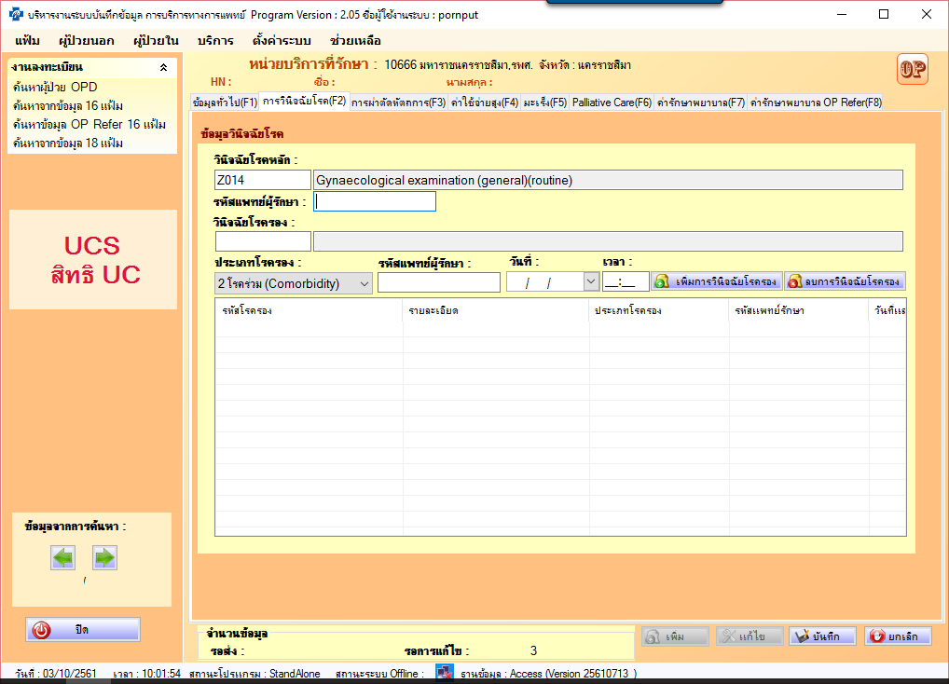
2.การบันทึกข้อมูลการวินิจฉัยโรค(F2) ในโปรแกรม e-claim
9
บริการเฉพาะ
10
9. เลือก การวินิจฉัยโรค
10. วินิจฉัยโรคหลัก เลือก บันทึก Z 01.4 หรือ Z12.4
บันทึกผลการตรวจผิดปกติ ตามระบบ The Bethesda system อย่างใดอย่างหนึ่ง
C53*หรือ D06* หรือ N87* หรือ R87.2 หรือ R87.3 หรือ R87.6 หรือ
กรณี ใช้รหัส TM: R87.60™ , หรือ R87.61™, หรือ R87.62™ หรือ R87.63™
11. บันทึก
11

Slide 23
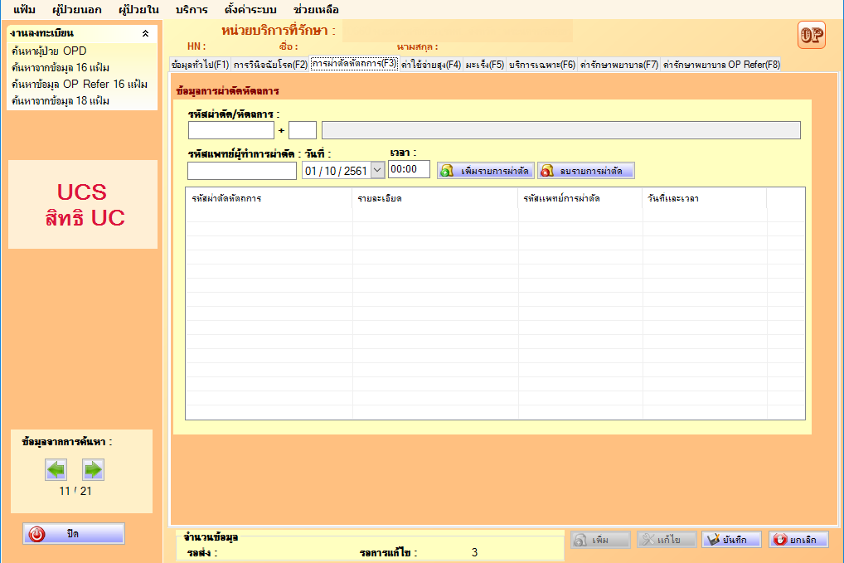
3.การบันทึกข้อมูล รหัสผ่าตัดหัตถการ (F3)ในโปรแกรม e-claim
1
2
3
กดเพิ่ม
1.เลือก การผ่าตัดหัตถการ (F3)
2. ผ่าตัดหัตถการ 89.26 (ไม่จำเป็นต้องมีก็ได้)
3. บันทึก

Slide 24
4. รายการข้อมูล ค่ารักษาพยาบาล (F7)
รายการ | วิธีการบันทึกข้อมูล
5.ค่ารักษาพยาบาล | เลือกค่ารักษาพยาบาล (F7)
6.รายการค่าบริการทางการแพทย์ | เลือกรายการจากบริการอื่น ๆ ที่ยังไม่ได้จัดหมวด
7.บันทึกรหัสรายการ | 1B004
8.บันทึก | บันทึก

Slide 25
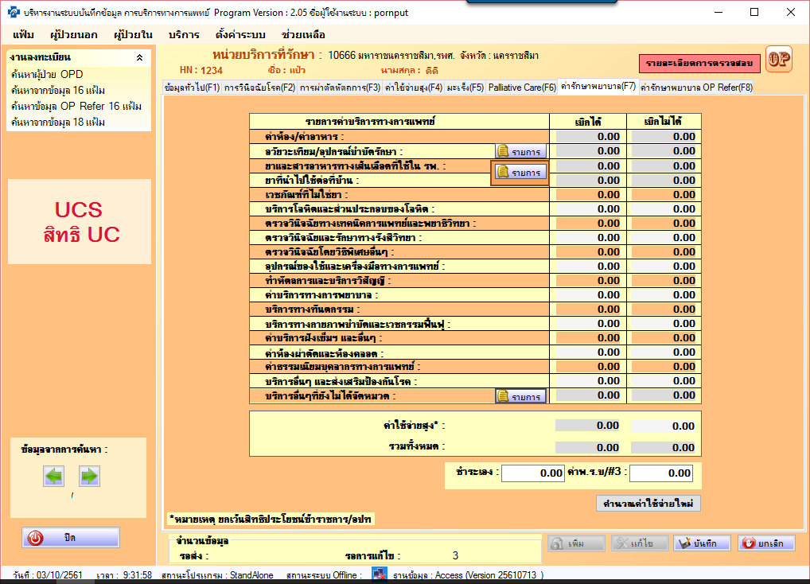
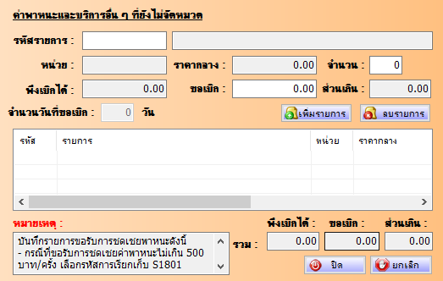
4. การบันทึกข้อมูลค่ารักษาพยาบาล(F7) ในโปรแกรม e-claim
5
บริการเฉพาะ
7
1B004
250
6
8

Slide 26
การตรวจยืนยันด้วย Colposcopy รวม Biopsy/LEEP และการตรวจพยาธิวิทยา
หน่วยบริการทุกแห่ง: ส่งข้อมูลผ่านระบบ E-Claim สปสช.
หน่วยบริการทุกสังกัด ที่มีศักยภาพ
(มีสูติแพทย์)
หน้าโปรแกรม e-claim
คลิกเลือก ผู้ป่วยนอก
บันทึกข้อมูลทั่วไป (F1)
บันทึกการวินิจฉัยโรค (F2)
บันทึกการผ่าตัดหัตถการ (F3)
บันทึกค่ารักษาพยาบาล (F7)

Slide 27
1.การบันทึกข้อมูลทั่วไป (F1) ในโปรแกรม e-claim
บริการเฉพาะ
บันทึกข้อมูลทั่วไป

Slide 28
1.การบันทึกข้อมูลทั่วไป (F1) ในโปรแกรม e-claim
บริการเฉพาะ
1
กรณีที่คนไข้ต้องส่งต่อ ระบุ
1. เลือก มีการส่งต่อ
2. ส่งไปยัง เลือกหน่วยบริการ
3. วัตถุประสงค์ เลือก การวินิจฉัย/รับรักษา
4. บันทึก
2
3
4

Slide 29
2.รายการข้อมูล การบันทึกค่ารักษาพยาบาล(F7)
รายการ | วิธีการบันทึกข้อมูล
5.รายการค่าบริการทางการแพทย์ | เลือกรายการจากบริการอื่น ๆ ที่ยังไม่ได้จัดหมวด
6.บันทึกรหัสรายการ | 1 B005
7.บันทึก | บันทึก

Slide 30
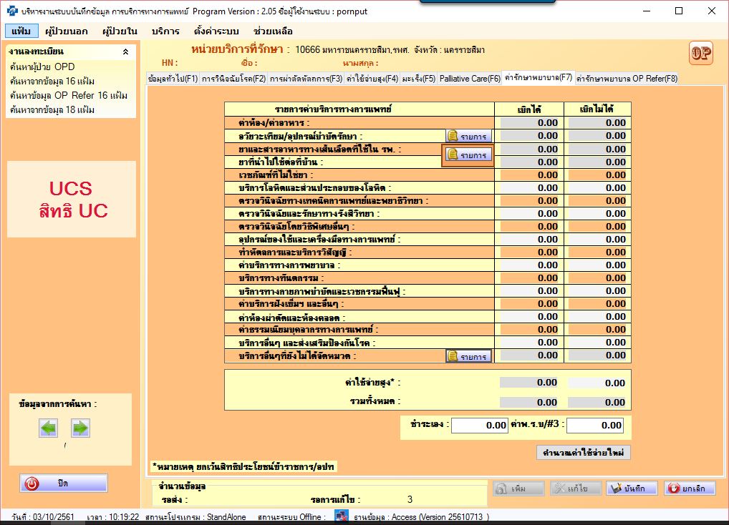
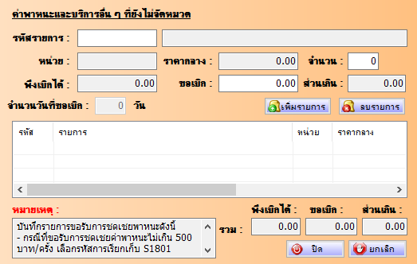
2. รายการข้อมูล การบันทึกค่ารักษาพยาบาล(F7)
5
บริการเฉพาะ
6
1 B005
900
7

Slide 31
3.รายการข้อมูล การบันทึกการผ่าตัด หัตถการ (F3)
รายการ | วิธีการบันทึกข้อมูล
1. เพิ่มข้อมูล | กดเพิ่ม
2. การผ่าตัด หัตถการ | เลือก การผ่าตัด หัตถการ (F3)
3. รหัสผ่าตัด/หัตถการ | ระบุวิธีการทำหัตถการ ด้วยรหัส ICD 9 อย่างใดอย่างหนึ่ง ดังนี้
 | 67.19 Colposcopic examination of cervix 67.11 Endocervical biopsy 67.12 Colposcopic examination with biopsy 67.2 Conization of cervix 67.32 Colposcopic & leep 70.21 Vaginoscopy
4. บันทึก | บันทึก

Slide 32
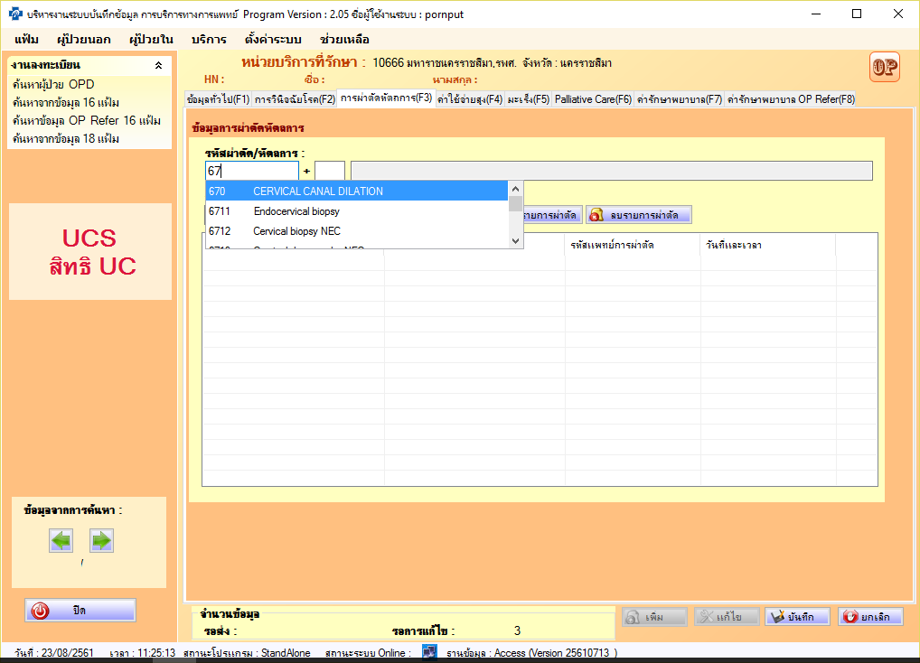
3.การบันทึกข้อมูลการผ่าตัดหัตถการ (F3) ในโปรแกรม e-claim
2
บริการเฉพาะ
3
1. กดเพิ่ม
2. เลือก การผ่าตัดหัตถการ
3. รหัสผ่าตัด/หัตถการ เลือก ICD 9: 67.19 , 67.11, 67.12 ,67.2 , 67.32,70.21
4. บันทึก
1
4

Slide 33
4.รายการข้อมูล การวินิจฉัยโรค (F2)
รายการ | วิธีการบันทึกข้อมูล
5.เพิ่ม | กดเพิ่ม
6.เลือกวินิจฉัยโรคหลัก | ระบุการวินิจฉัยโรค จากการตรวจทางพยาธิวิทยา ด้วยรหัส ICD 10 อย่างใดอย่างหนึ่ง ดังนี้
 | กรณีผลการตรวจผิดปกติ ให้บันทึกรหัสโรค
 | C 53* : Malignant neoplasm of cervix uteri หรือ
 | D 06* : Carcinoma in situ of cervix uteri หรือ
 | N 87* : Dysplasia of cervix uteri หรือ
 | R 87.2,R 87.3 หรือ R 87.6 :Abnormal finding in specimens from female genital organs
 | R 87.60 : Atypical squamous cells [ASC] (TM) หรือ
 | R 87.61 : Low - grade Squamous intraepithelial lesion (LSIL), ASCUS, AGUS (TM) หรือ
 | R 87.62 : High - grade Squamous intraepithelial lesion (HSIL) (TM) หรือ
 | R 87.63 : Atypical glandular cells [AGC] (TM) หรือ

Slide 34
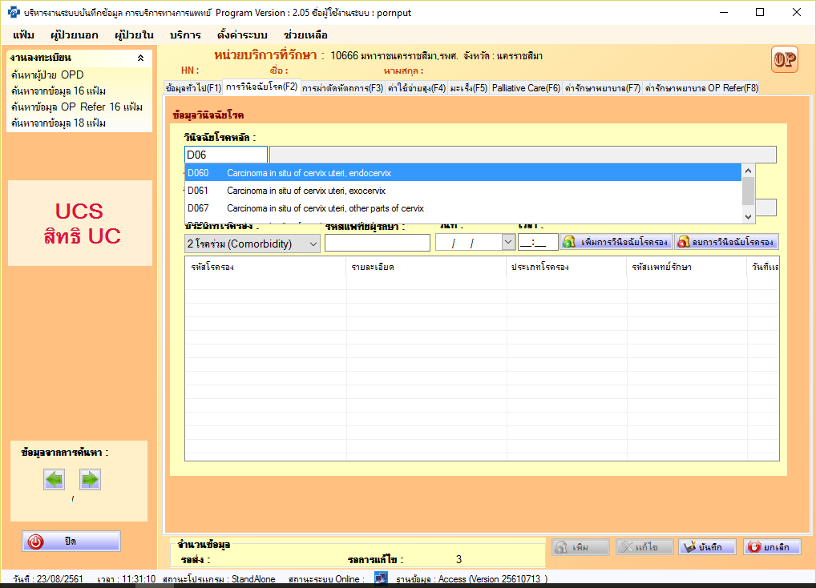
4.การบันทึกข้อมูลการวินิจฉัยโรค (F2) ในโปรแกรม e-claim
6
บริการเฉพาะ
7
5. กดเพิ่ม
6. เลือก การวินิจฉัยโรค (F2)
7. วินิจฉัยโรคหลัก กรณีผลไม่พบเซลล์มะเร็ง R 87.2 หรือ R 87.3 หรือ R 87.6
กรณีผลผิดปกติเลือก: C 53* หรือD 06*หรือ N 87*
3.บันทึก
1.เลือก การผ่าตัดหัตถการ
2.เลือก
8
5

Slide 35
สรุปการส่งข้อมูลและจ่ายค่าบริการตรวจคัดกรองและตรวจยืนยันมะเร็งปากมดลูก
รายการ | เงื่อนไข/กระบวนการ/ขั้นตอน
1. การส่งข้อมูล - หน่วยบริการในสังกัด สป.สธ. | ส่งข้อมูลตามแฟ้มฐานข้อมูลโครงสร้างฐานข้อมูลด้านการแพทย์และสุขภาพ (43 แฟ้ม) คือ แฟ้ม (1) Person, แฟ้ม (15) Diagnosis, แฟ้ม (41) special PP
- หน่วยบริการนอกสังกัด สป.สธ. | ส่งข้อมูลตามระบบ e claim
2. ระยะเวลาที่ส่งข้อมูล | หน่วยบริการส่งข้อมูลผลงานในเดือนมายัง สปสช.ทุกเดือน ภายในวันที่ 30 ของเดือนถัดไป หรือทุกวัน
3. การประมวลผล | สำนักงานประมวลผลข้อมูลจาก 43 แฟ้ม และ E claim ในระบบ Seamless For DMIS CCS ภายในวันที่ 15
4. ระยะเวลาที่จ่าย | สำนักงานโดย สจช.ตั้งฎีกาภายในวันที่ 22 สบก.โอนเงินภายในวันที่ 10 ของเดือนถัดไป
5. หน่วยบริการที่รับเงิน | โอนให้หน่วยบริการประจำที่เป็นแม่ข่าย หน่วยบริการรับส่งต่อ หน่วยบริการร่วมให้บริการPP โดยรายงานการโอนเงินจะแสดงรายชื่อผู้รับบริการและหน่วยบริการที่ให้บริการทั้งหมด
6. การอุทธรณ์ | หน่วยบริการตรวจสอบข้อมูล และอุทธรณ์ ในระบบ Seamless For DMIS CCS
7. การจ่ายค่าบริการ | จ่ายสำหรับการให้บริการผู้มีสิทธิ 1ครั้ง/คน ทุก 5 ปี จะไม่จ่ายซ้ำ โดยตรวจสอบจากเลขบัตรประจำตัวประชาชนและวันที่ให้บริการ

Slide 36
ขั้นตอนการตรวจสอบการจ่าย การคัดกรองมะเร็งปากมดลูก

Slide 37
สอบถามข้อมูลเพิ่มเติม
สปสช.ส่วนกลาง
ดร.สิรินาฏ นิภาพร สำนักสนับสนุนระบบบริการปฐมภูมิ โทร 090 197 5132 2.
สปสช. เขต
ชื่อ....... โทร...........

Slide 38
2. บริการฝากครรภ์ ( ANC )

Slide 39
บริการฝากครรภ์
วัตถุประสงค์
เพื่อเพิ่มการเข้าถึงและความครอบคลุมบริการฝากครรภ์
กลุ่มเป้าหมาย
หญิงตั้งครรภ์ คนไทย ทุกสิทธิ
การฝากครรภ์ครั้งแรก
หมายถึง การมารับบริการฝากครรภ์ครั้งแรกในครรภ์นั้นๆ ของหญิงตั้งครรภ์ ไม่ว่าจะมีอายุครรภ์เท่าใด ที่หน่วยบริการ และได้รับบริการครบถ้วนตามข้อกำหนดกิจกรรมในการฝากครรภ์ครั้งแรก
การฝากครรภ์ครั้งต่อๆ ไปของผู้รับบริการ
หมายถึง การมารับบริการฝากครรภ์ครั้งที่ 2 -5 ในครรภ์นั้นๆ ของหญิงตั้งครรภ์ ที่หน่วยบริการ และได้รับบริการครบถ้วนตามข้อกำหนดกิจกรรม
หน่วยที่ให้บริการ
    หน่วยบริการในระบบหลักประกันสุขภาพแห่งชาติ ทั้งภาครัฐและเอกชน

Slide 40
บริการฝากครรภ์ (ต่อ)
อัตราจ่ายค่าบริการ
- เหมาจ่ายบริการฝากครรภ์ ครั้งแรก 1,200 บาท
- เหมาจ่ายบริการฝากครรภ์ ครั้งที่ 2,3,4 และ 5 (ตามช่วงอายุครรภ์) ครั้งละ 400 บาท
หน่วยที่ให้บริการ
    หน่วยบริการในระบบหลักประกันสุขภาพแห่งชาติ ทั้งภาครัฐและเอกชน
แนวทาง เงื่อนไข และหลักเกณฑ์การจ่าย การให้บริการ
หน่วยบริการต้องให้บริการดูแลหญิงตั้งครรภ์ทุกสิทธิ ตามชุดสิทธิประโยชน์พื้นฐานสำหรับบริการฝากครรภ์ตามประกาศคณะกรรมการหลักประกันสุขภาพแห่งชาติ เรื่อง ประเภทและขอบเขตของบริการสาธารณสุข (ฉบับที่ 10) พ.ศ.2559
กลุ่มหญิงตั้งครรภ์ ข้อ 1.1 – 1.9
กรณีที่แพทย์วินิจฉัยว่าเป็นครรภ์เสี่ยงสูง (High risk) มีความจำเป็นต้องให้การดูแลพิเศษมากกว่า 5 ครั้ง และต้องประเมินเพิ่มเติมหรือตรวจติดตามพิเศษมากกว่าชุดสิทธิประโยชน์พื้นฐาน บริการส่วนนี้ถือว่าเป็นการรักษาพยาบาล (Care)

Slide 41
สรุปกิจกรรมบริการฝากครรภ์
กิจกรรมพื้นฐาน | ANC ครั้งแรก | ANC ครั้งที่ 2 (อายุครรภ์ 13-<20 สัปดาห์) | ANC ครั้งที่ 3 (อายุครรภ์ 20-<26 สัปดาห์) | ANC ครั้งที่ 4 (อายุครรภ์ 26-<32 สัปดาห์) | ANC ครั้งที่ 5 (อายุครรภ์ 32-40 สัปดาห์)
1 การซักประวัติ | ✓ | ✓ | ✓ | ✓ | ✓
2 การตรวจร่างกาย
2.1 วัดสัญญาณชีพ: ชีพจร ความดันโลหิต | ✓ | ✓ | ✓ | ✓ | ✓
2.2 ชั่งน้ำหนัก ส่วนสูง คำนวณดัชนีมวลกาย | ✓ | ✓ | ✓ | ✓ | ✓
2.3 ตรวจสุขภาพช่องปากและฟัน ขัดและทำความสะอาดฟัน | ✓
2.4 ตรวจทางสูตินรีเวช:
-ตรวจภายใน | ✓
-ตรวจวัดความสูงยอดมดลูก ฟังเสียงหัวใจทารก | ✓ | ✓ | ✓ | ✓ | ✓
-ตรวจอัลตร้าซาวด์ (ถ้ามี) | ✓ | ✓
3 ตรวจคัดกรองภาวะซึมเศร้า | ✓ | ✓ | ✓ | ✓ | ✓
4 ตรวจคัดกรองการสูบบุหรี่/ดื่มสุรา/ใช้สารเสพติด | ✓ | ✓ | ✓ | ✓ | ✓
5 ประเมินความเสี่ยงของการตั้งครรภ์ (Classifying form) | ✓ | ✓ | ✓ | ✓ | ✓
หรือ

Slide 42
สรุปกิจกรรมบริการฝากครรภ์ (ต่อ)
กิจกรรมพื้นฐาน | ANC ครั้งแรก | ANC ครั้งที่ 2 (อายุครรภ์ 13-<20 สัปดาห์) | ANC ครั้งที่ 3 (อายุครรภ์ 20-<26 สัปดาห์) | ANC ครั้งที่ 4 (อายุครรภ์ 26-<32 สัปดาห์) | ANC ครั้งที่ 5 (อายุครรภ์ 32-40 สัปดาห์)
6 การตรวจทางห้องปฏิบัติการ
6.1 urine dipstick test | ✓ | ✓ | ✓ | ✓ | ✓
6.2 CBC-Hb/Hct | ✓ |  |  | ✓
6.3 MCV และหรือ DCIP ถ้า +ve ให้ ตรวจ MCV และหรือ DCIP ของสามี | ✓
6.4 Blood group: ABO/Rh | ✓
6.5 VDRL | ✓ |  |  | ✓
6.6 HIV | ✓ |  |  | ✓
6.7 Hepatitis B | ✓
7 การให้ยา Triferdine (ยาวิตามินเสริมเหล็ก/โฟลิค/ไอโอดิน) | ✓ | ✓ | ✓ | ✓ | ✓
8 การให้วัคซีน dT ตามเกณฑ์ | ✓
9 การให้คำแนะนำ | ✓ | ✓ | ✓ | ✓ | ✓
10 บันทึกสมุดอนามัยมารดา | ✓ | ✓ | ✓ | ✓ | ✓

Slide 43
  บริการฝากครรภ์: ชุดข้อมูลเพื่อค่าใช้จ่ายบริการฝากครรภ์
ข้อมูลทั่วไป
เลขบัตรประจำตัวประชาชนของหญิงตั้งครรภ์
ชื่อ นามสกุล
วัน เดือน ปี เกิด
อายุ.......ปี
ครรภ์ที่......
อายุครรภ์......สัปดาห์..... วัน วันแรกของการมีประจำเดือนครั้งสุดท้าย(LMP)
สิทธิการรักษา
- ข้าราชการ (รวมสิทธิ อปท.)
- ประกันสังคม
- หลักประกันสุขภาพแห่งชาติ
ช่วงอายุครรภ์ที่จ่าย
ครั้งแรกของการฝากครรภ์ | ช่วงอายุครรภ์ 13 - < 20 wks | ช่วงอายุครรภ์ 20 - < 26 wks | ช่วงอายุครรภ์ 26 - < 32 wks | ช่วงอายุครรภ์ 32 – 40 wksขึ้นไป | หมายเหตุ
วัน เดือน ปี ที่รับบริการ | วัน เดือน ปี ที่รับบริการ | วัน เดือน ปี ที่รับบริการ | วัน เดือน ปี ที่รับบริการ | วัน เดือน ปี ที่รับ บริการ | กรณีหญิงตั้งครรภ์มีความเสี่ยงสูง จำเป็น ต้องได้รับการดูแลรักษา ให้แนะนำหญิงตั้งครรภ์ไปฝากครรภ์ที่หน่วยบริการประจำหรือสถาน พยาบาลคู่สัญญาหลัก ที่ตนเองลงทะเบียนไว้ เพื่อไม่ให้หญิงตั้งครรภ์มีภาระค่าใช้จ่าย ทั้งนี้ สปสช.ยังคงจ่ายค่า บริการฝากครรภ์พื้นฐาน จนครบ 5 ครั้ง
ผลการตรวจทางห้องปฏิบัติการ Hct……….% Thalassemia Neg Pos VDRL □ Neg □ Pos HBsAg □ Neg □ Pos Anti HIV □ ตรวจ □ ไม่ตรวจ | ผลการประเมินความเสี่ยงการตั้งครรภ์ □ Neg □ Pos | ผลการประเมินความเสี่ยงการตั้งครรภ์ □ Neg □ Pos | ผลการตรวจทางห้องปฏิบัติการ □ Hct……….% VDRL, □ Neg □ Pos Anti HIV □ ตรวจ □ ไม่ตรวจ | ผลการประเมินความเสี่ยงการตั้งครรภ์ □ Neg □ Pos
Notes:
ให้คีย์ LMP เป็นหลัก ถ้าจำไม่ได้ให้คีย์อายุครรภ์
ให้ไปดูโครงสร้าง PPIS ถ้า PPIS ยังมีอยู่ อาจจะนำ pap smear ไปแทนบริการใดบริการหนึ่งของ PPIS
สีแดง สามารถตัดได้ ผลการประเมินความเสี่ยงการตั้งครรภ์ต้องประเมินทุกครั้ง แต่ไม่นำมาใช้ตรวจสอบข้อมูลในครั้งที่ 4

Slide 44
ขั้นตอนการตรวจสอบการจ่าย ANC

Slide 45
การส่งข้อมูลเพื่อขอรับค่าใช้จ่ายบริการฝากครรภ์
หน่วยบริการสังกัดสำนักงานปลัดกระทรวงสาธารณสุข: ส่งข้อมูลตาม
แฟ้มฐานข้อมูลโครงสร้างฐานข้อมูลด้านการแพทย์และสุขภาพ (43 แฟ้ม)
หน่วยบริการนอกสังกัดสำนักงานปลัดกระทรวงสาธารณสุข: ส่งข้อมูล
ผ่านระบบ E-Claim สปสช.
หมายเหตุ หน่วยบริการในพื้นที่เขต 13 กทม. ใช้ BPPDS* (Bangkok Promotion & Prevention Database System)

Slide 46
1.หน่วยบริการสังกัดสำนักงานปลัดกระทรวงสาธารณสุข: ส่งข้อมูลตาม
แฟ้มฐานข้อมูลโครงสร้างฐานข้อมูลด้านการแพทย์และสุขภาพ (43 แฟ้ม)
แฟ้มที่ใช้ในการประมวลผล: บริการฝากครรภ์
1. แฟ้ม (1) : PERSON
2. แฟ้ม (33) : PRENATAL
3. แฟ้ม (34) : ANC

Slide 47
ข้อมูล แฟ้ม (33): PRENATAL
NO | CAPTION | NAME | TYPE | WIDTH | NOT NULL | ตรวจสอบ
1 | รหัสสถานบริการ | HOSPCODE | C | 8 | Y | ✓
2 | ทะเบียนบุคคล | PID | C | 15 | Y
3 | ครรภ์ที่ | GRAVIDA | C | 2 | Y | ✓
4 | วันแรกของการมีประจำเดือนครั้งสุดท้าย | LMP | D | 8 | Y | ✓
5 | วันที่กำหนดคลอด | EDC | D | 8 | Y | ✓
6 | ผลการตรวจ VDRL_RS | VDRL _RESULT | C | 1 | Y | 1=ปกติ 2=ผิดปกติ
7 | ผลการตรวจ HB_RS | HB_RESULT | C | 1 | Y | 1=ปกติ 2=ผิดปกติ
8 | ผลการตรวจ HIV_RS | HIV_RESULT | C | 1 | Y | 1=ตรวจ 3=ไม่ตรวจ

Slide 48
ข้อมูล แฟ้ม (33): PRENATAL (ต่อ)
NO | CAPTION | NAME | TYPE | WIDTH | NOT NULL | ตรวจสอบ
9 | วันที่ตรวจ HCT | DATE_HCT | D | 8 |  | ✓
10 | ผลการตรวจ HCT | HCT_RESULT | N |  |  | ✓
11 | ผลการตรวจ THALASSEMIA | THALASSEMIA | C | 1 | Y | 1=ปกติ 2=ผิดปกติ
12 | วัน เดือน ปี ที่ปรับปรุง | D_UPDATE | DT | 14 | Y
13 | เลขที่ผู้ให้บริการ | PROVIDER | C | 15
14 | เลขที่บัตรประชาชน | CID | C | 13 |  | ✓

Slide 49
ข้อมูล แฟ้ม (34): ANC
NO | CAPTION | NAME | TYPE | WIDTH | NOT NULL | ตรวจสอบ
1 | รหัสสถานบริการ | HOSPCODE | C | 5 | Y | ✓
2 | ทะเบียนบุคคล | PID | C | 15 | Y
3 | ลำดับที่ | SEQ | C | 16
4 | วันที่ให้บริการ | DATE_SERV | D | 8 | Y | ✓
5 | ครรภ์ที่ | GRAVIDA | C | 2 | Y | ✓
6 | ANC ช่วงที่ | ANC NO | C | 1 |  | ครั้งแรกของการครรภ์
 |  |  |  |  |  | ครั้งที่ 2 13 - < 20 wks
 |  |  |  |  |  | ครั้งที่ 3 20 - < 26 wks
 |  |  |  |  |  | ครั้งที่ 4 26 - < 32 wks
 |  |  |  |  |  | ครั้งที่ 5 32 – 40 wksขึ้นไป

Slide 50
ข้อมูล แฟ้ม (34): ANC (ต่อ)
NO | CAPTION | NAME | TYPE | WIDTH | NOT NULL | ตรวจสอบ
7 | อายุครรภ์ | GA | C | 2 | Y | ✓
8 | ผลการตรวจ | ANCRESULT | C | 1 | Y | 1=ปกติ 2=ผิดปกติ
9 | สถานที่รับบริการฝากครรภ์ | ANCPLACE | C | 5 | Y | ✓
10 | เลขที่ผู้ให้บริการ | PROVIDER | C | 15
11 | วัน เดือน ปี ที่ปรับปรุง | D_UPDATE | DT | 14 | Y
12 | เลขที่บัตรประชาชน | CID | C | 13 |  | ✓

Slide 51
หน่วยบริการนอกสังกัดสำนักงานปลัดกระทรวงสาธารณสุข: ส่งข้อมูล
ผ่านระบบ E-Claim สปสช.
หน้าโปรแกรม e-claim คลิกเลือก ผู้ป่วยนอก
บันทึก ข้อมูลทั่วไป (F1)
บันทึก การวินิจฉัยโรค (F2)
บันทึก ข้อมูลรหัสผ่าตัด หัตถการ(F3)
บันทึก บริการเฉพาะ (F6)
บันทึกค่ารักษา (F7)

Slide 52
1.การบันทึก ข้อมูลทั่วไป (F1) ในโปรแกรม e-claim
บริการเฉพาะ
กดเพิ่ม
บันทึกข้อมูลทั่วไป

Slide 53
1.การบันทึก ข้อมูลทั่วไป (F1) ในโปรแกรม e-claim
บริการเฉพาะ
1
กรณีที่คนไข้ต้องส่งต่อ ระบุ
1. เลือก มีการส่งต่อ
2. ส่งไปยัง เลือกหน่วยบริการ
3. วัตถุประสงค์ เลือกวินิจฉัย/รับรักษา
4. บันทึก
2
3
4

Slide 54
2.รายการข้อมูล การวินิจฉัยโรค (F2)
รายการ | วิธีการบันทึกข้อมูล
1.การวินิจฉัยโรคหลัก | ระบุการวินิจฉัยโรคหลัก ICD 10 ดังนี้
 | Z34.0 = การดูแลการตั้งครรภ์ปกติ ครรภ์แรก Z34.8 = การดูแลการตั้งครรภ์ปกติอื่น

Slide 55
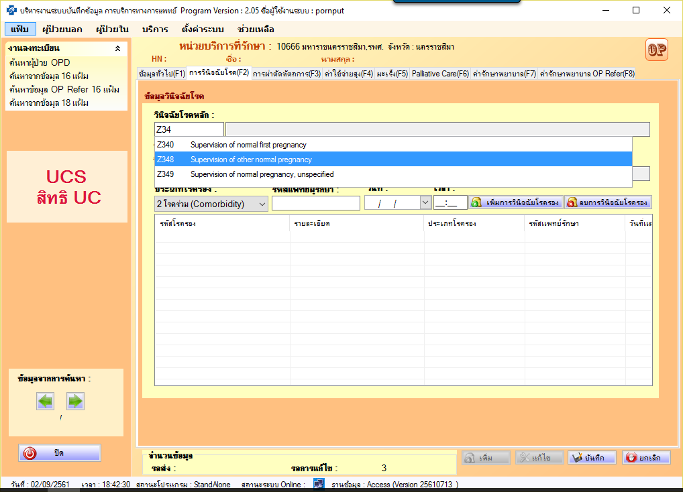
2.การบันทึกข้อมูล การวินิจฉัยโรค (F2) ในโปรแกรม e-claim
1
บริการเฉพาะ
2
กดเพิ่ม
1.เลือก การวินิจฉัยโรค (F2)
2.วินิจฉัยโรคหลัก เลือก:
Z34.0 = การดูแลการตั้งครรภ์ปกติ ครรภ์แรก
Z34.8 = การดูแลการตั้งครรภ์ปกติอื่น
3. บันทึก
3

Slide 56
3.การบันทึกข้อมูล รหัสผ่าตัดหัตถการ (F3)ในโปรแกรม e-claim
1
2
3
กดเพิ่ม
1.เลือก การผ่าตัดหัตถการ (F3)
2. ผ่าตัดหัตถการ (ถ้ามี)
3. บันทึก

Slide 57
4. รายการข้อมูล บริการเฉพาะ (F6)
รายการ | วิธีการบันทึกข้อมูล
1.กลุ่มรายการ | เลือกลำดับที่ 2 ANC
2.รายการ | เลือกการช่วงของการมาฝากครรภ์ ฝากครรภ์ครั้งที่ 1 (ครั้งแรกของการมาฝากครรภ์) 13 - < 20 wks 20 - < 26 wks 26 - < 32 wks 32 – 40 wksขึ้นไป
3. วันที่หมดประจำเดือน | เลือกวัน เดือน ปี ที่หญิงตั้งครรภ์หมดประจำเดือน จากปฏิทิน
4. ครรภ์ที่ | บันทึกลำดับที่ของการตั้งครรภ์ รวมการแท้ง
5. อายุครรภ์ | ระบุจำนวนอายุครรภ์เป็นจำนวนสัปดาห์ ตัวเลข 2 ตำแหน่ง

Slide 58
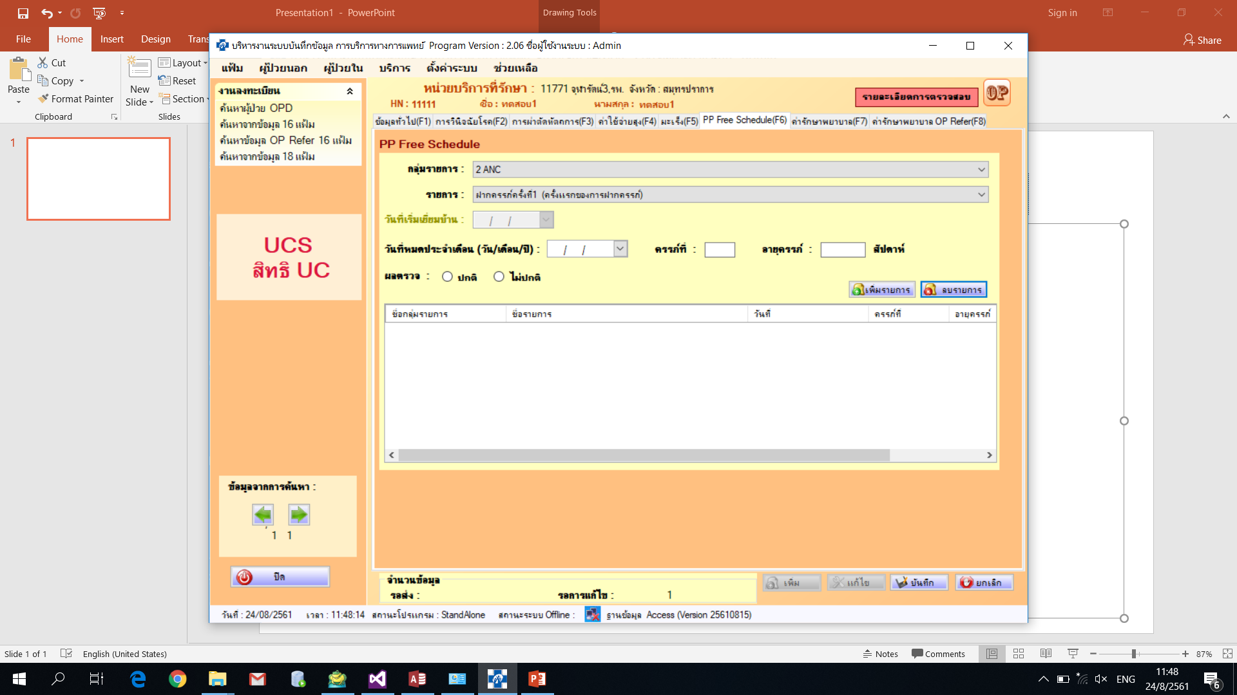
4. การบันทึกข้อมูล บริการเฉพาะ (F6) ในโปรแกรม e-claim
1
บริการเฉพาะ(F6)
2
3
กดเพิ่ม
1. เลือก บริการเฉพาะ(F6)
2. กลุ่มรายการ เลือก: 2ANC
3. รายการ เลือก: ฝากครรภ์ครั้งที่/ช่วงอายุครรภ์

Slide 59
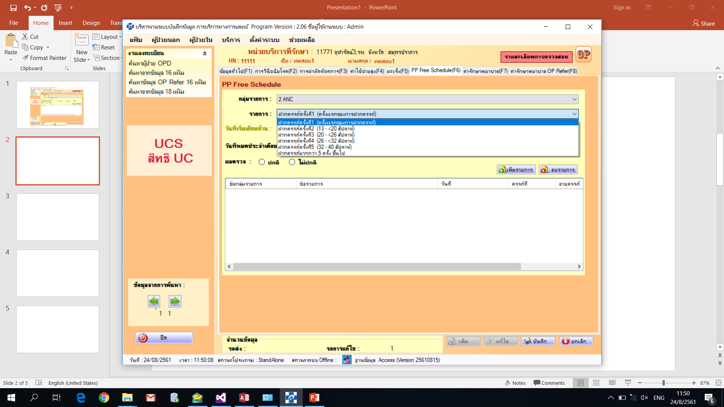
4. การบันทึกข้อมูล บริการเฉพาะ (F6) ในโปรแกรม e-claim
1
บริการเฉพาะ(F6)
2
3
กดเพิ่ม
1. เลือก บริการเฉพาะ (F6)
2. กลุ่มรายการ เลือก: 2ANC
3. รายการ เลือก: ฝากครรภ์ครั้งที่/ช่วงอายุครรภ์
4. กดบันทึก
4

Slide 60
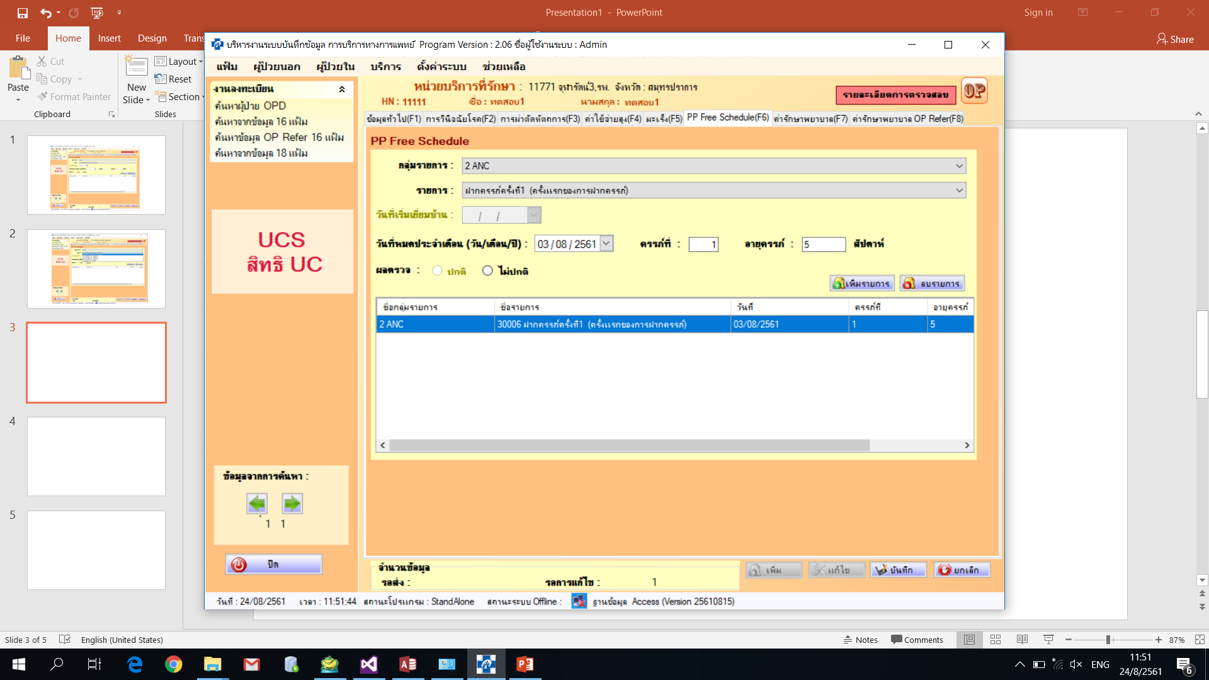
4. การบันทึกข้อมูลบริการเฉพาะ (F6) ในโปรแกรม e-claim
1
บริการเฉพาะ(F6)
2
3
4
5
6
4.เลือก วัน เดือน ปี ที่หมดประจำเดือน
5.บันทึก ลำดับที่ของการตั้งครรภ์
6.บันทึก จำนวนอายุครรภ์......สัปดาห์
7.บันทึก
7

Slide 61
5. รายการข้อมูล ค่ารักษาพยาบาล (F7)
รายการ | วิธีการบันทึกข้อมูล
8. ค่ารักษาพยาบาล (F7) | เลือก ค่ารักษาพยาบาล (F7)
9. รายการค่าบริการทางการแพทย์ | เลือก ตรวจวินิจฉัยทางเทคนิคการแพทย์และพยาธิวิทยา
 | เลือก รหัสการตรวจวินิจฉัยทางเทคนิคการแพทย์และพยาธิวิทยา
รหัสรายการ | รายการ | หน่วยนับ | รายงานผล
30104 | Hematocrit (centrifuged) | test | ……….%
30125 | Osmotic fragility test, screening MCV | test | ปกติ ผิดปกติ ………….fl
36003 | Treponema pallidum - VDRL (RPR) (Reagin Ab, D400) | test | - ปกติ - ผิดปกติ
36318 | Hepatitis B virus HBs Ag (Hepatitis B surface antigen) - PHA | test | - ปกติ - ผิดปกติ
36351 | HIV Ab (screening) | test | - ตรวจ

Slide 62
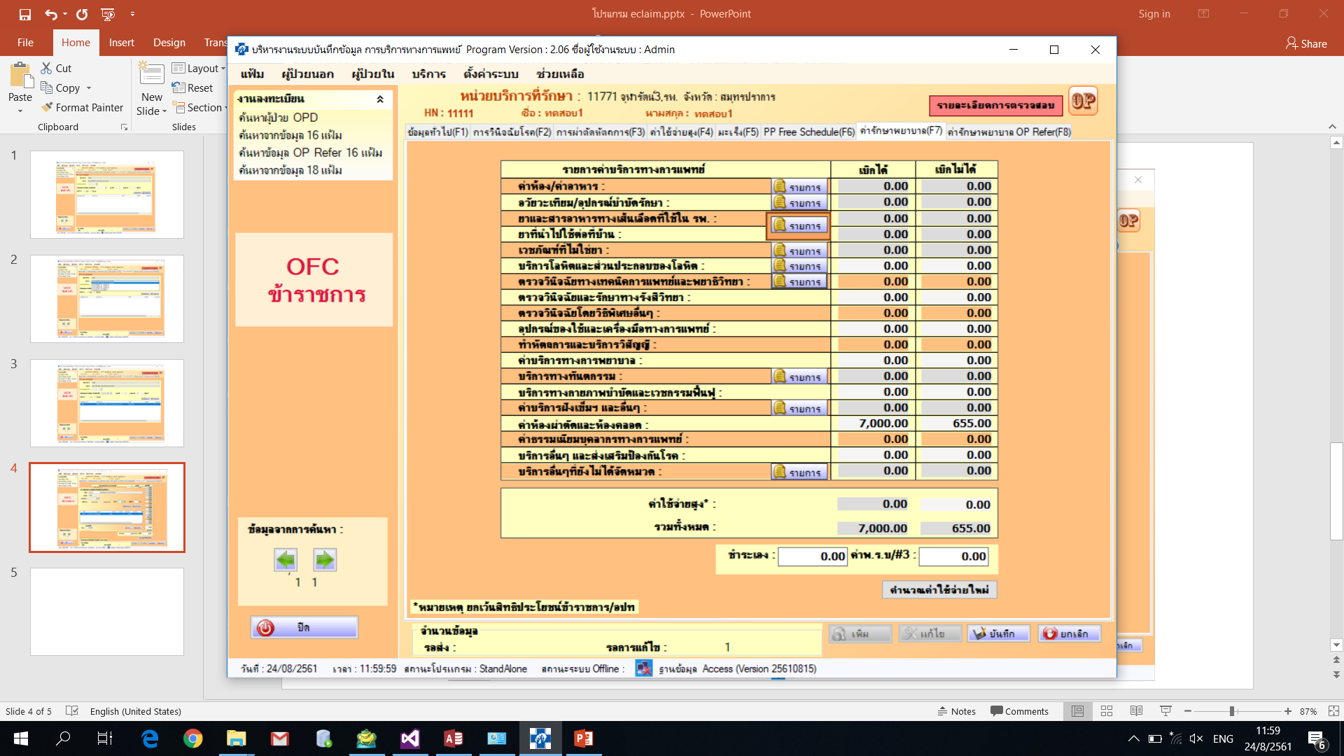
5.การบันทึกข้อมูล ค่ารักษาพยาบาล (F7) ในโปรแกรม e-claim
8
บริการเฉพาะ(F6)
9
8. เลือก ค่ารักษาพยาบาล (F7)
9. รายการค่าบริการทางการแพทย์ เลือก: ตรวจวินิจฉัยทางเทคนิคการแพทย์และพยาธิวิทยา คลิกที่ “รายการ”

Slide 63
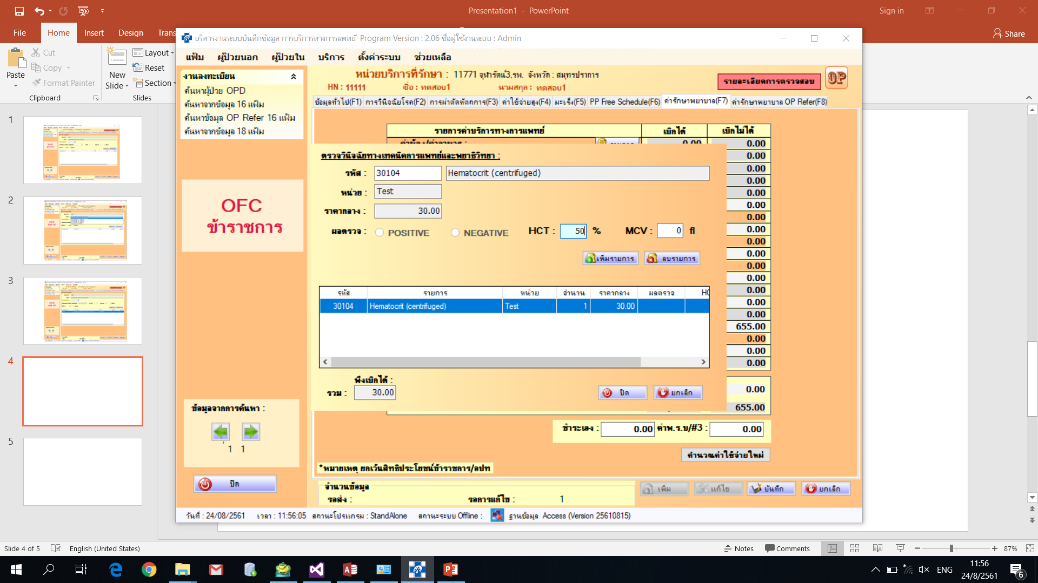
5.การบันทึกข้อมูล ค่ารักษาพยาบาล (F7) ในโปรแกรม e-claim
บริการเฉพาะ(F6)
10
11
10. เลือก รหัสรายการ/รายการ
11. บันทึก ผลตรวจ: Pos/Neg หรือบันทึกตรวจ HCT ตัวเลข 2 ตำแหน่ง/MCV ตัวเลข 2 ตำแหน่ง ทศนิยม 2 ตำแหน่ง
13. บันทึกรหัสรายการ/รายการและผลตรวจ จนครบทุกรายการ
14. เลือกบันทึก
14

Slide 64
สรุปการส่งข้อมูลและจ่ายค่าบริการฝากครรภ์
รายการ | เงื่อนไขการตรวจสอบ
1. การส่งข้อมูล - หน่วยบริการในสังกัด สป.สธ. | ส่งข้อมูลตามแฟ้มฐานข้อมูลโครงสร้างฐานข้อมูลด้านการแพทย์และสุขภาพ (43 แฟ้ม) คือ แฟ้ม (1) Person,แฟ้ม (33) Prenatal และแฟ้ม (34) ANC
- หน่วยบริการนอกสังกัด สป.สธ. | ส่งข้อมูลตามระบบ E claim
2. ระยะเวลาที่ส่งข้อมูล | หน่วยบริการส่งข้อมูลผลงานในเดือนมายัง สปสช.ทุกเดือน ภายในวันที่ 30 ของเดือนถัดไป หรือทุกวัน
3. การประมวลผล | สำนักงานประมวลผลจากระบบ 43 แฟ้ม และ E claim ในระบบ Seamless For DMIS ANC ภายในวันที่ 15
4. ระยะเวลาที่จ่าย | สำนักงานโดย สจช.ตั้งฎีกาภายในวันที่ 22 สบก.โอนเงินภายในวันที่ 10 ของเดือนถัดไป
5. หน่วยบริการที่รับเงิน | โอนให้หน่วยบริการประจำที่เป็นแม่ข่าย หน่วยบริการรับส่งต่อ หน่วยบริการร่วมให้บริการPP โดยรายงานการโอนเงินจะแสดงรายชื่อผู้รับบริการและหน่วยบริการที่ให้บริการทั้งหมด
6. การอุทธรณ์ | หน่วยบริการตรวจสอบข้อมูล และอุทธรณ์ ในระบบ Seamless For DMIS ANC
7. การจ่ายค่าบริการ | จ่ายสำหรับการให้บริการหญิงตั้งครรภ์ที่มีสิทธิ 5 ครั้ง จะไม่จ่ายซ้ำโดยตรวจสอบจากเลขบัตรประจำตัวประชาชนและวันที่ให้บริการ

Slide 65
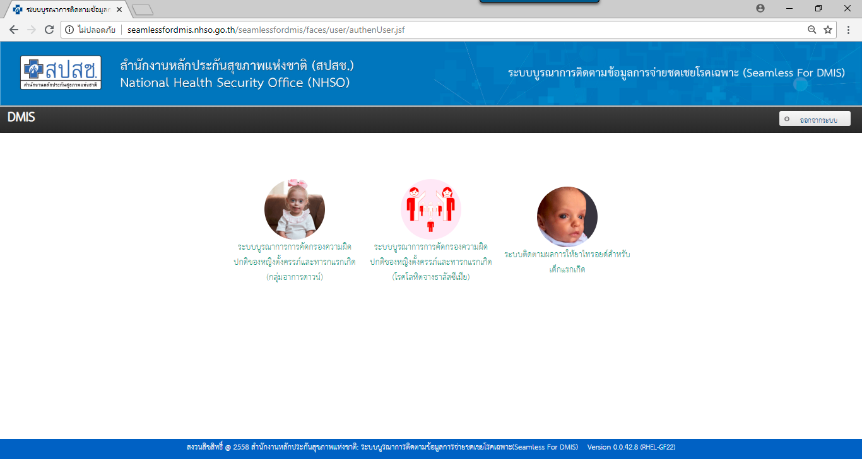



Seamless for DMIS
การออกรายงานการจ่ายตาม การออกฎีกา ระบบ Seamless for DMIS
และเชื่อมโยงกับระบบ http://ebudgeteform.nhso.go.th
การแจ้งการโอนเงินแยกตามหน่วยบริการ ที่เชื่อมโยงระบบ nhso budget report
ระบบการดูแลผู้ป่วยโรคธาลัสซีเมีย
บริการฝากครรภ์

Slide 66
สอบถามข้อมูลเพิ่มเติม
สปสช.ส่วนกลาง
นางสาวพรพจนาจ ขะชาตย์ สำนักสนับสนุนระบบบริการปฐมภูมิ โทร 090 197 5133
สปสช.เขต
ชื่อ....... โทร...........

Slide 67
3. การป้องกันและควบคุมโรคโลหิตจางธาลัสซีเมียในหญิงตั้งครรภ์

Slide 68
การป้องกันและควบคุมโรคโลหิตจางธาลัสซีเมียในหญิงตั้งครรภ์
วัตถุประสงค์
เป้าหมาย
คุณสมบัติของหน่วยบริการ
1.1 เพื่อให้คู่เสี่ยงเข้าถึงบริการและได้รับการตรวจวินิจฉัยก่อนคลอด
1.2.เพื่อให้คู่เสี่ยงที่มีผลวินิจฉัยก่อนคลอดผิดปกติเข้าถึงบริการยุติการตั้งครรภ์ผิดปกติเข้าถึงบริการยุติการ ตั้งครรภ์
2.1 หญิงตั้งครรภ์ สัญชาติไทย ทุกสิทธิ ทุกอายุ
2.2 สามีของหญิงตั้งครรภ์ที่มีภาวะเสี่ยงต่อโรคโลหิตจางธาลัสซีเมียชนิดรุนแรง
3.1 หน่วยบริการในระบบหลักประกันสุขภาพแห่งชาติ ที่มีบริการการตรวจทางห้อง
ปฏิบัติการ การตรวจวินิจฉัยทารกในครรภ์ การยุติการตั้งครรภ์
3.2 หน่วยบริการที่ขึ้นทะเบียนเป็นหน่วยบริการรับส่งต่อเฉพาะด้านเทคนิคการแพทย์
.

Slide 69
หลักเกณฑ์ เงื่อนไข และอัตราการจ่าย
เมื่อหญิงตั้งครรภ์และสามีมีผลการคัดกรองโรคธาลัสซีเมียชนิดรุนแรงมีความผิดปกติทั้งคู่ ได้รับการตรวจยืนยันทางห้องปฏิบัติการ การวินิจฉัยทารกในครรภ์ การตรวจยืนยันทารกในครรภ์ทางห้องปฏิบัติการ และการยุติการตั้งครรภ์ โดยมีอัตราการจ่าย ดังนี้
การตรวจทางห้องปฏิบัติการ
การทำหัตถการ
Hemoglobin typing อัตรา 270 บาท
Alpha – thalassemia 1 อัตรา 500 บาท
Beta – thalassemia อัตรา 1,200 บาท
(ก) ตรวจวินิจฉัยทารกในครรภ์ วิธีใดวิธีหนึ่ง
การตัดชิ้นเนื้อรก (Chorionic villus sampling,CVS) หรือ การเจาะน้ำคร่ำ (Amniocentesis) หรือ
การเจาะเลือดทารกจากสายสะดือ (Cordocentesis ราคา
2,500 บาท
(ข)การยุติการตั้งครรภ์ อัตรา 3,000 บาท

Slide 70
การขอรับค่าใช้จ่าย
การบันทึกข้อมูล
    หน่วยที่ให้บริการ บันทึกข้อมูลเจาะเลือดส่งตรวจ การทำหัตถการตรวจวินิจฉัยทารกในครรภ์, การยุติ
    การตั้งครรภ์
    (ข) หน่วยบริการที่รับตรวจทางห้องปฏิบัติการ บันทึกรายงานผลการตรวจ
  โปรแกรมบันทึกข้อมูลระบบบูรณาการการตรวจคัดกรองหญิงตั้งครรภ์และทารกแรกเกิด (National Perinatal Registry Portal:NPRP) http//:nprp.nhso.go.th ภายในสิ้นเดือน
(2) สปสช.ประมวลผลข้อมูลจาก National Perinatal Registry Portal และจ่ายค่าใช้จ่ายเป็นรายกิจกรรม รายเดือน ภายในวันที่ 15 และดำเนินการจ่ายภายในวันที่ 20 ของเดือนถัดไป หน่วยบริการสามารถตรวจสอบได้จาก WWW.nhso.go.th
->-> nhso Budget ->-> ระบบบูรณาการติดตามข้อมูลการจ่ายชดเชยโรคเฉพาะ (Seamless for DMIS)
(3) หน่วยบริการที่รับตรวจ ต้องไม่เรียกเก็บค่าใช้จ่ายจากหน่วยบริการ, หญิงตั้งครรภ์ หรือ ผู้รับบริการ เพิ่มเติม (4) กรณีที่หน่วยบริการได้รับค่าใช้จ่ายไม่เป็นไปตาม หลักเกณฑ์ เงื่อนไข และอัตราค่าใช้จ่าย ที่กำหนด ขอให้หน่วยบริการจัดทำเอกสารอุทธรณ์พร้อมแนบหลักฐาน ภายใน 30 วันหลังจากการแจ้งค่าใช้จ่ายจาก WWW.nhso.go.th ->-> nhso Budget

Slide 71
สอบถามข้อมูลเพิ่มเติม
สปสช.ส่วนกลาง
นางสาวพรพจนาจ ขะชาตย์ สำนักสนับสนุนระบบบริการปฐมภูมิ โทร 090 197 5133
สปสช.เขต
ชื่อ....... โทร...........

Slide 72
4. การป้องกันและควบคุมกลุ่มอาการดาวน์ในหญิงตั้งครรภ์

Slide 73
การป้องกันและควบคุมกลุ่มอาการดาวน์
วัตถุประสงค์
เป้าหมาย
คุณสมบัติของหน่วยบริการ
1.1 เพื่อเพิ่มการเข้าถึงบริการป้องกันและควบคุมกลุ่มอาการดาวน์ในหญิงตั้งครรภ์
1.2 เพื่อลดอัตราเด็กแรกเกิดที่ป่วยด้วยกลุ่มอาการดาวน์
หญิงตั้งครรภ์อายุ 35 ขึ้นไป คนไทย ทุกสิทธิ ทุกครรภ์
3.1 หน่วยบริการในระบบหลักประกันสุขภาพแห่งชาติ ที่มีบริการตรวจทางห้องปฏิบัติการ การตรวจวินิจฉัยทารกในครรภ์ การยุติการตั้งครรภ์
3.2 หน่วยบริการที่ขึ้นทะเบียนเป็นหน่วยบริการรับส่งต่อเฉพาะด้านเทคนิคการแพทย์
หน่วยบริการที่จะจัดบริการคัดกรองกลุ่มอาการดาวน์ ในปี 2562
1. ต้องได้รับการฝึกอบรม พัฒนทักษะ และการวางจัดระบบการบริการ จากกรมอนามัยหรือศูนย์อนามัยเขต
2. ต้องมีการประสาน จัดการระบบการส่งสิ่งส่งตรวจกับ ศูนย์ วิทยาศาสตร์การแพทย์ เขต 3 นครสวรรค์
(ยกเว้นหน่วยบริการในพื้นที่นำร่อง 6 จังหวัดเดิม)

Slide 74
หลักเกณฑ์ เงื่อนไข และอัตราการจ่าย
การตรวจทางห้องปฏิบัติการ
การทำหัตถการ
การเจาะเลือดและส่งตรวจ
(ก) การตรวจคัดกรอง ด้วยวิธี Quadruple test (Beta-hCG, unconjugated estriol, alpha fetoprotein (AFP), inhibin A) (อายุครรภ์ 14 – 18 สัปดาห์) รายละ 1,200 บาท
(ข) การตรวจโครโมโซมยืนยันทารกในครรภ์ รายละ 2,500 บาท
(ก) ตรวจวินิจฉัยทารกในครรภ์ วิธีใดวิธีหนึ่ง การตัดชิ้นเนื้อรก (Chorionic villus sampling,CVS) หรือ การเจาะน้ำคร่ำ (Amniocentesis) หรือ
การเจาะเลือดทารกจากสายสะดือ (Cordocentesis) ราคา 2,500 บาท
(ข) การยุติการตั้งครรภ์ อัตรา 3,000 บาท
(ก) ค่าการเจาะเลือดปั่นซีรั่ม อัตราเหมาจ่าย 100 บาทต่อราย
(ข) ค่าจัดส่งตรวจทางห้องปฏิบัติการ อัตราเหมาจ่าย 100 บาทต่อราย

Slide 75
การขอรับค่าใช้จ่าย
การบันทึกข้อมูล
    หน่วยที่ให้บริการ บันทึกข้อมูลเจาะเลือดส่งตรวจ การทำหัตถการตรวจวินิจฉัยทารกในครรภ์, การยุติ
    การตั้งครรภ์
    (ข) หน่วยบริการที่รับตรวจทางห้องปฏิบัติการ บันทึกรายงานผลการตรวจ
  โปรแกรมบันทึกข้อมูลระบบบูรณาการการตรวจคัดกรองหญิงตั้งครรภ์และทารกแรกเกิด (National Perinatal Registry Portal:NPRP) http//:nprp.nhso.go.th ภายในสิ้นเดือน
(2) สปสช.ประมวลผลข้อมูลจาก National Perinatal Registry Portal และจ่ายค่าใช้จ่ายเป็นรายกิจกรรม รายเดือน ภายในวันที่ 15 และดำเนินการจ่ายภายในวันที่ 20 ของเดือนถัดไป หน่วยบริการสามารถตรวจสอบได้จาก WWW.nhso.go.th
->-> nhso Budget ->-> ระบบบูรณาการติดตามข้อมูลการจ่ายชดเชยโรคเฉพาะ (Seamless for DMIS)
(3) หน่วยบริการที่รับตรวจ ต้องไม่เรียกเก็บค่าใช้จ่ายจากหน่วยบริการ, หญิงตั้งครรภ์ หรือ ผู้รับบริการ เพิ่มเติม (4) กรณีที่หน่วยบริการได้รับค่าใช้จ่ายไม่เป็นไปตาม หลักเกณฑ์ เงื่อนไข และอัตราค่าใช้จ่าย ที่กำหนด ขอให้หน่วยบริการจัดทำเอกสารอุทธรณ์พร้อมแนบหลักฐาน ภายใน 30 วันหลังจากการแจ้งค่าใช้จ่ายจาก WWW.nhso.go.th ->-> nhso Budget

Slide 76
สอบถามข้อมูลเพิ่มเติม
สปสช.ส่วนกลาง
นางสาวพรพจนาจ ขะชาตย์ สำนักสนับสนุนระบบบริการปฐมภูมิ โทร 090 197 5133
สปสช.เขต
ชื่อ....... โทร...........

Slide 77
5. การป้องกันและควบคุมภาวะพร่องฮอร์โมนไทรอยด์ในเด็กแรกเกิด (TSH)

Slide 78
การป้องกันและควบคุมภาวะพร่องฮอร์โมนไทรอยด์ในเด็กแรกเกิด (TSH)
วัตถุประสงค์
เป้าหมาย
คุณสมบัติของหน่วยบริการ
1.1 เพื่อให้เด็กแรกเกิดทุกรายเข้าถึงการตรวจคัดกรองภาวะพร่องฮอร์โมนไทรอยด์
1.2 เพื่อให้เด็กที่มีผลการตรวจคัดกรองภาวะพร่องฮอร์โมนไทรอยด์ได้รับการตรวจยืนยัน
เด็กไทยแรกเกิด ทุกสิทธิ ทุกราย
3.1 หน่วยบริการในระบบหลักประกันสุขภาพแห่งชาติ ที่มีบริการตรวจทางห้องปฏิบัติการ การคัดกรองภาวะพร่องฮอร์โมนไทรอยด์ในเด็กแรกเกิด
3.2 หน่วยบริการที่ขึ้นทะเบียนเป็นหน่วยบริการรับส่งต่อเฉพาะด้านเทคนิคการแพทย์

Slide 79
หลักเกณฑ์ เงื่อนไข และอัตราการจ่าย
1. เด็กไทยแรกเกิด ทุกสิทธิ ทุกราย
2. เด็กคลอดครบกำหนด น้ำหนักมากกว่า 2,500 กรัม อย่างน้อย 1 ครั้ง
3. เด็กเกิดก่อนกำหนด อายุครรภ์น้อยกว่า 36 สัปดาห์ หรือมีน้ำหนักแรกเกิดน้อยกว่า 2,500 กรัมหรือ ทารกแฝดที่เป็น monozygotic twin ตรวจคัดกรอง 2 ครั้ง เมื่อแรกเกิด และเมื่ออายุ 2-3 สัปดาห์
4. อัตราค่าใช้จ่ายในการตรวจคัดกรอง (TSH) ครั้งละ 125 บาท

Slide 80
การขอรับค่าใช้จ่าย
การบันทึกข้อมูล
    หน่วยที่ให้บริการ บันทึกข้อมูลเจาะเลือดส่งตรวจ การทำหัตถการตรวจวินิจฉัยทารกในครรภ์, การยุติ
    การตั้งครรภ์
    (ข) หน่วยบริการที่รับตรวจทางห้องปฏิบัติการ บันทึกรายงานผลการตรวจ
  โปรแกรมบันทึกข้อมูลระบบบูรณาการการตรวจคัดกรองหญิงตั้งครรภ์และทารกแรกเกิด (National Perinatal Registry Portal:NPRP) http//:nprp.nhso.go.th ภายในสิ้นเดือน
(2) สปสช.ประมวลผลข้อมูลจาก National Perinatal Registry Portal และจ่ายค่าใช้จ่ายเป็นรายกิจกรรม รายเดือน ภายในวันที่ 15 และดำเนินการจ่ายภายในวันที่ 20 ของเดือนถัดไป หน่วยบริการสามารถตรวจสอบได้จาก WWW.nhso.go.th
->-> nhso Budget ->-> ระบบบูรณาการติดตามข้อมูลการจ่ายชดเชยโรคเฉพาะ (Seamless for DMIS)
(3) หน่วยบริการที่รับตรวจ ต้องไม่เรียกเก็บค่าใช้จ่ายจากหน่วยบริการ, หญิงตั้งครรภ์ หรือ ผู้รับบริการ เพิ่มเติม (4) กรณีที่หน่วยบริการได้รับค่าใช้จ่ายไม่เป็นไปตาม หลักเกณฑ์ เงื่อนไข และอัตราค่าใช้จ่าย ที่กำหนด ขอให้หน่วยบริการจัดทำเอกสารอุทธรณ์พร้อมแนบหลักฐาน ภายใน 30 วันหลังจากการแจ้งค่าใช้จ่ายจาก WWW.nhso.go.th ->-> nhso Budget

Slide 81
สอบถามข้อมูลเพิ่มเติม
สปสช.ส่วนกลาง
นางสาวพรพจนาจ ขะชาตย์ สำนักสนับสนุนระบบบริการปฐมภูมิ โทร 090 197 5133
สปสช.เขต
ชื่อ....... โทร...........

Slide 82
6. บริการคุมกำเนิดกึ่งถาวร (ใส่ห่วงอนามัย/ฝังยาคุมกำเนิด)
ในหญิงอายุน้อยกว่า 20 ปี

Slide 83

แนวทางการจ่ายค่าบริการคุมกำเนิดกึ่งถาวรในหญิงอายุน้อยกว่า 20 ปี (ปี 2557-ปัจจุบัน)
รายการ | ขอบเขตบริการ และเงื่อนไขและอัตราการจ่ายค่าบริการ
วัตถุประสงค์ | เพื่อป้องกันและควบคุมการตั้งครรภ์ซ้ำในวัยรุ่น
กลุ่มเป้าหมาย | หญิงไทยที่มีอายุน้อยกว่า 20 ปี (19 ปี 11 เดือน 29 วัน) ทุกสิทธิ ที่อยู่ในภาวะหลังคลอดหรือแท้งหรือต้องการคุมกำเนิด
บริการคุมกำเนิดกึ่งถาวร | เป็นบริการคุมกำเนิดกึ่งถาวรด้วยห่วงอนามัยหรือฝังยาคุมกำเนิด อย่างใดอย่างหนึ่ง ทั้งกรณีผู้ป่วยนอกและผู้ป่วยใน โดยหน่วยบริการสามารถให้บริการได้โดยไม่ต้องผ่านระบบส่งต่อ
หน่วยบริการ | หน่วยบริการประจำ หน่วยบริการที่รับการส่งต่อทั่วไป หน่วยบริการร่วมให้บริการด้านสร้างเสริมสุขภาพและป้องกันโรค
เงื่อนไขและอัตราการจ่ายค่าบริการ | หน่วยบริการสามารถเบิกค่าบริการได้ 1 คน 1 ครั้ง 1 รายการต่อ 1 ปีงบประมาณ ไม่เรียกเก็บค่าใช้จ่ายใด ๆ รวมถึงผลข้างเคียงจากการรับบริการดังกล่าว หรือมีความจำเป็นจะต้องนำห่วงอนามัยหรือยาฝังคุมกำเนิดออกก่อนระยะเวลาที่กำหนด หน่วยบริการต้องให้บริการโดยไม่เก็บค่าใช้จ่ายจากผู้รับบริการเพิ่มเติม อัตราค่าบริการห่วงอนามัย 800 บาทต่อราย และฝังยาคุมกำเนิด 2,500 บาทต่อราย(จ่ายตามจริง ไม่เกินอัตราที่กำหนด)
การบริหารการจ่าย | หน่วยบริการที่ขึ้นทะเบียนกับสปสช.เขต 1-12 ประมวลผลการจ่ายผ่านระบบ e-Claim Seamless เป็นรายเดือน หน่วยบริการที่ขึ้นทะเบียนกับสปสช.เขต 13 กทม. การจ่ายให้เป็นไปตามที่ อปสข.กำหนด กรณีที่ไม่เป็นไปตามเงื่อนไข มีระบบเอกสารอุทธรณ์
วิธีการเบิก | สปสช.เขต 1-12 : โปรแกรม e-Claim ของสปสช. (http://eclaim.nhso.go.th) สปสช.เขต 13 : โปรแกรม BPPDS (Bangkok Promotion & Prevention Data System) ของ กทม.

Slide 84
การบันทึกข้อมูลการให้บริการผ่านโปรแกรม e-Claim (http://eclaim.nhso.go.th) ของ สปสช.
รายการบริการ | รหัส | ICD-10 | ICD-9CM | อัตราจ่าย (บาท)
บริการคุมกำเนิดกึ่งถาวร
- ใส่ห่วงอนามัย | FP001 | Z301 | 697 | 800
- ฝังยาคุมกำเนิด | FP002 | Z308 | 9923 | 2,500

Slide 85
สอบถามข้อมูลเพิ่มเติม
สปสช.ส่วนกลาง
นางสาวจารวี รัตนยศ สำนักสนับสนุนระบบบริการปฐมภูมิ โทร 084 4381824
สปสช.เขต
ชื่อ....... โทร...........

Slide 86
7. บริการป้องกันการยุติการตั้งครรภ์ที่ไม่ปลอดภัย

Slide 87
แนวทางการจ่ายค่าบริการยุติการตั้งครรภ์ที่ปลอดภัย
รายการ | ขอบเขตบริการ และเงื่อนไขและอัตราการจ่ายค่าบริการ
วัตถุประสงค์ | เพื่อป้องกันการยุติการตั้งครรภ์ที่ไม่ปลอดภัยในหญิงตั้งครรภ์ไม่พึงประสงค์
กลุ่มเป้าหมาย | หญิงไทยทุกอายุ ทุกสิทธิการรักษา ที่จำเป็นต้องยุติการตั้งครรภ์ตามเงื่อนไขของประมวลกฎหมายอาญาและข้อบังคับแพทยสภา
บริการยุติการตั้งครรภ์ | บริการยุติการตั้งครรภ์ด้วยยา Medabon® หรือบริการยุติการตั้งครรภ์ด้วยวิธีศัลยกรรม เช่น การใช้กระบอกดูดสุญญากาศ (Manual Vacuum Aspiration: MVA), การใช้เครื่องดูดสุญญากาศไฟฟ้า (Electric Vacuum Aspiration: EVA) ไม่รวมถึงกรณี ดังต่อไปนี้ - กลุ่มอาการดาวน์และธาลัสซีเมียให้เบิกจ่ายผ่านระบบ National Perinatal Registry Portal (NPRP) http//:nprp.nhso.go.th - การรักษาภาวะ Blighted ovum, Molar pregnancy, Dead fetus in utero และผู้ป่วยที่มารักษาในกรณี Incomplete abortion
หน่วยบริการ | หน่วยบริการประจำ หน่วยบริการที่รับการส่งต่อทั่วไป หน่วยบริการร่วมให้บริการด้านสร้างเสริมสุขภาพและป้องกันโรค หน่วยบริการที่สมัครใจและขึ้นทะเบียนเป็นหน่วยบริการที่มีศักยภาพให้บริการยุติการตั้งครรภ์กับกรมอนามัย โดยหน่วยบริการสามารถให้บริการได้ทั้งผ่านระบบส่งต่อและไม่ต้องผ่านระบบส่งต่อ
เงื่อนไขและอัตราการจ่ายค่าบริการ | หน่วยบริการสามารถเบิกค่าบริการได้ 1 คน 1 ครั้ง 1 รายการต่อ 1 ปีงบประมาณ ทั้งกรณีผู้ป่วยนอกและผู้ป่วยใน โดยหน่วยบริการสามารถให้บริการได้ทั้งผ่านระบบส่งต่อและไม่ต้องผ่านระบบส่งต่อ ไม่เรียกเก็บค่าใช้จ่ายใด ๆ รวมถึงผลข้างเคียงจากการรับบริการดังกล่าว จากผู้รับบริการเพิ่มเติม อัตราค่าบริการ 3,000 บาทต่อราย (ทุกวิธี : Medabon®/ MVA/EVA) (จ่ายตามจริง ไม่เกินอัตราที่กำหนด)
การบริหารการจ่าย | หน่วยบริการที่ขึ้นทะเบียนกับสปสช.เขต 1-12 ประมวลผลการจ่ายผ่านระบบ e-Claim Seamless เป็นรายเดือน หน่วยบริการที่ขึ้นทะเบียนกับสปสช.เขต 13 กทม. การจ่ายให้เป็นไปตามที่ อปสข.กำหนด กรณีที่ไม่เป็นไปตามเงื่อนไข มีระบบเอกสารอุทธรณ์
วิธีการเบิก | สปสช.เขต 1-12 : โปรแกรม e-Claim ของสปสช. (http://eclaim.nhso.go.th) สปสช.เขต 13 : โปรแกรม BPPDS (Bangkok Promotion & Prevention Data System) ของ กทม.

Slide 88

เงื่อนไขในการยุติการตั้งครรภ์
1. ปัญหาสุขภาพทางกายของหญิงมีครรภ์ ซึ่งการตั้งครรภ์อาจก่อให้เกิดอันตราย
2. ปัญหาสุขภาพทางจิตของหญิงมีครรภ์ ซึ่งจะต้องได้รับการรับรองหรือเห็นชอบจากผู้ประกอบวิชาชีพเวชกรรมที่มิใช่ผู้กระทำการยุติการตั้งครรภ์ อย่างน้อย 1 คน
  ในกรณีที่หญิงนั้นทีความเครียดอย่างรุนแรง เนื่องจากพบว่าทารกในครรภ์มีหรือมีความเสี่ยงสูงที่จะมีความพิการอย่างรุนแรง หรือเป็นหรือมีความเสี่ยงสูงที่จะเป็นโรคพันธุกรรมอย่างรุนแรง ได้รับการตรวจวินิจฉัยและมีการรับรองโดยผู้ประกอบวิชาชีพเวชกรรมที่มิใช่ผู้กระทำการยุติการตั้งครรภ์ อย่างน้อย 1 คน ให้ถือว่าหญิงตั้งครรภ์นั้นมีปัญหาสุขภาพจิตตาม ข้อ 2
3. การตั้งครรภ์ที่เกิดจากความผิดอาญาทางเพศอีก 3 กรณี คือ
3.1 การถูกข่มขืนกระทำชำเรา (มาตรา 276)
3.2 การกระทำชำเราเด็กอายุไม่เกิน 15 ปี (มาตรา 277 ) แม้ว่าการตั้งครรภ์นั้นจะเกิดจากการมีเพศสัมพันธ์ที่สมยอม แต่ทั้งนี้การยุติการตั้งครรภ์ต้องได้รับการยินยอมจากผู้ปกครอง
3.3 การตั้งครรภ์ที่เกิดจากการถูกสนองความใคร่ของผู้อื่น ซึ่งอาจจะถูกจัดหา ล่อลวง หรือพาไป แม้หญิงจะยินยอม หรืออาจจะถูกจัดหา ล่อลวง หรือพาไป โดยใช้อุบายหลอกลวง ขู่เข็ญ ใช้กำลังประทุษร้าย ใช้อำนาจครอบงำ หรือข่มขืนใจ (มาตรา 282, 283,284)
ให้เป็นไปตามข้อบังคับของแพทยสภาว่าด้วยหลักเกณฑ์การปฏิบัติเกี่ยวกับการยุติการตั้งครรภ์ทางการแพทย์
ตามมาตรา 305 แห่งประมวลกฎหมายอาญา ปี พ.ศ. 2548 มีดังนี้

Slide 89
การบันทึกข้อมูลการให้บริการผ่านโปรแกรม e-Claim (http://eclaim.nhso.go.th) ของ สปสช.
รายการบริการ | รหัส | ICD-10 | ICD-9CM | อัตราจ่าย (บาท)
บริการยุติการตั้งครรภ์
- ด้วยยา Medabon® | AB001 | O04.0-O04.9 | - | 3,000
- การใช้กระบอกดูดสุญญากาศ (MVA) | AB002 | O04.0-O04.9 | 69.51 | 3,000
- การใช้เครื่องดูดสุญญากาศไฟฟ้า(EVA) | AB003 | O04.0-O04.9 | 69.51 | 3,000
ICD-10 Diagnosis codes. O04- Medical abortion Incl.: legal termination of pregnancy, therapeutic termination of pregnancy, therapeutic abortion
ICD-9CM codes 69.51 Aspiration Curettage Of Uterus For Termination Of Pregnancy

Slide 90
ข้อมูลไม่ผ่านเงื่อนไขการจ่าย (Deny)
รายการ | ICD-10
กลุ่มอาการดาวน์ | O28.5
โรคธาลัสซีเมีย | D56.0-D56.4, D56.8, D56.9
Blighted ovum | O020
Molar pregnancy | O010-O019
Dead fetus in utero | O021, O364
Incomplete abortion | O030-O034

Slide 91
สอบถามข้อมูลเพิ่มเติม
สปสช.ส่วนกลาง
นางสาวจารวี รัตนยศ สำนักสนับสนุนระบบบริการปฐมภูมิ โทร 084 4381824
สปสช.เขต
ชื่อ....... โทร...........

Slide 92
8. บริการคุมกำเนิดกึ่งถาวร (ใส่ห่วงอนามัย/ยาฝังคุมกำเนิด)
ในหญิงอายุ 20 ปีขึ้นไป กรณีหลังยุติการตั้งครรภ์

Slide 93
แนวทางการจ่ายค่าบริการคุมกำเนิดกึ่งถาวรในหญิงอายุ 20 ปีขึ้นไป กรณีหลังยุติการตั้งครรภ์ (ปี 2562)
รายการ | ขอบเขตบริการ และเงื่อนไขและอัตราการจ่ายค่าบริการ
วัตถุประสงค์ | เพื่อป้องกันและควบคุมการตั้งครรภ์ในหญิงตั้งครรภ์ไม่พึงประสงค์
กลุ่มเป้าหมาย | หญิงไทยอายุ 20 ปีขึ้นไป ทุกสิทธิการรักษา กรณีหลังยุติการตั้งครรภ์กับหน่วยบริการในระบบ UC
บริการคุมกำเนิดกึ่งถาวร | เป็นบริการคุมกำเนิดกึ่งถาวรด้วยห่วงอนามัยหรือฝังยาคุมกำเนิด อย่างใดอย่างหนึ่ง ทั้งกรณีผู้ป่วยนอกและผู้ป่วยใน โดยหน่วยบริการสามารถให้บริการได้โดยไม่ต้องผ่านระบบส่งต่อ
หน่วยบริการ | หน่วยบริการประจำ หน่วยบริการที่รับการส่งต่อทั่วไป หน่วยบริการร่วมให้บริการด้านสร้างเสริมสุขภาพและป้องกันโรค
เงื่อนไขและอัตราการจ่ายค่าบริการ | หน่วยบริการสามารถเบิกค่าบริการได้ 1 คน 1 ครั้ง 1 รายการต่อ 1 ปีงบประมาณ ไม่เรียกเก็บค่าใช้จ่ายใด ๆ รวมถึงผลข้างเคียงจากการรับบริการดังกล่าว หรือมีความจำเป็นจะต้องนำห่วงอนามัยหรือยาฝังคุมกำเนิดออกก่อนระยะเวลาที่กำหนด หน่วยบริการต้องให้บริการโดยไม่เก็บค่าใช้จ่ายจากผู้รับบริการเพิ่มเติม อัตราค่าบริการห่วงอนามัย 800 บาทต่อราย และฝังยาคุมกำเนิด 2,500 บาทต่อราย(จ่ายตามจริง ไม่เกินอัตราที่กำหนด)
การบริหารการจ่าย | หน่วยบริการที่ขึ้นทะเบียนกับสปสช.เขต 1-12 ประมวลผลการจ่ายผ่านระบบ e-Claim Seamless เป็นรายเดือน หน่วยบริการที่ขึ้นทะเบียนกับสปสช.เขต 13 กทม. การจ่ายให้เป็นไปตามที่ อปสข.กำหนด กรณีที่ไม่เป็นไปตามเงื่อนไข มีระบบเอกสารอุทธรณ์
วิธีการเบิก | สปสช.เขต 1-12 : โปรแกรม e-Claim ของสปสช. (http://eclaim.nhso.go.th) สปสช.เขต 13 : โปรแกรม BPPDS (Bangkok Promotion & Prevention Data System) ของ กทม.

Slide 94
การบันทึกข้อมูลการให้บริการผ่านโปรแกรม e-Claim (http://eclaim.nhso.go.th) ของ สปสช.
รายการบริการ | รหัส | ICD-10 | ICD-9CM | อัตราจ่าย (บาท)
บริการคุมกำเนิดกึ่งถาวร
- ใส่ห่วงอนามัย | FP001 | Z301 | 697 | 800
- ฝังยาคุมกำเนิด | FP002 | Z308 | 9923 | 2,500

Slide 95
สอบถามข้อมูลเพิ่มเติม
สปสช.ส่วนกลาง
นางสาวจารวี รัตนยศ สำนักสนับสนุนระบบบริการปฐมภูมิ โทร 084 4381824
สปสช.เขต
ชื่อ....... โทร...........

